Slide 1

اسم المقرر
دراسة الاسانيد
استاذ المقرر
د/ مهيب الحصان
جامعة الملك فيصل
عمادة التعلم الإلكتروني والتعليم عن بعد
كلية الآداب
1

Slide 2
المحاضرة التمهيدية
-

Slide 3
عناصر المحاضرة
مقدمة
الكتاب المقرر
الخطة الدراسية
ملخص الموضوعات

Slide 4
مقدمة:
اسم المقرر
دراسة الأسانيد
الكتاب المقرر
أصول التخريج ودراسة الأسانيد
الدكتور محمود الطحان

Slide 5
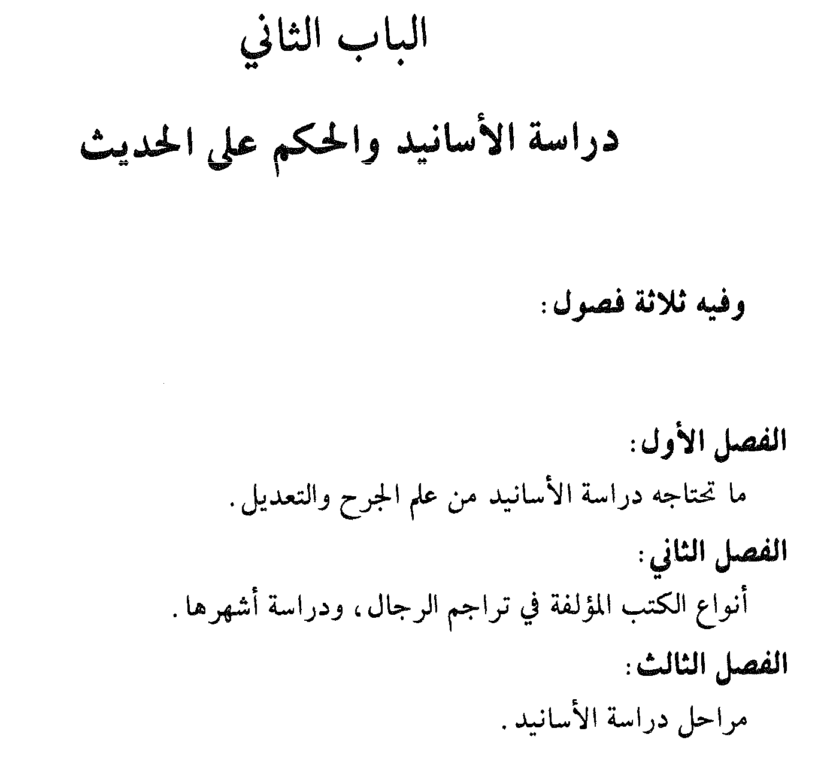
-

Slide 6


Slide 7
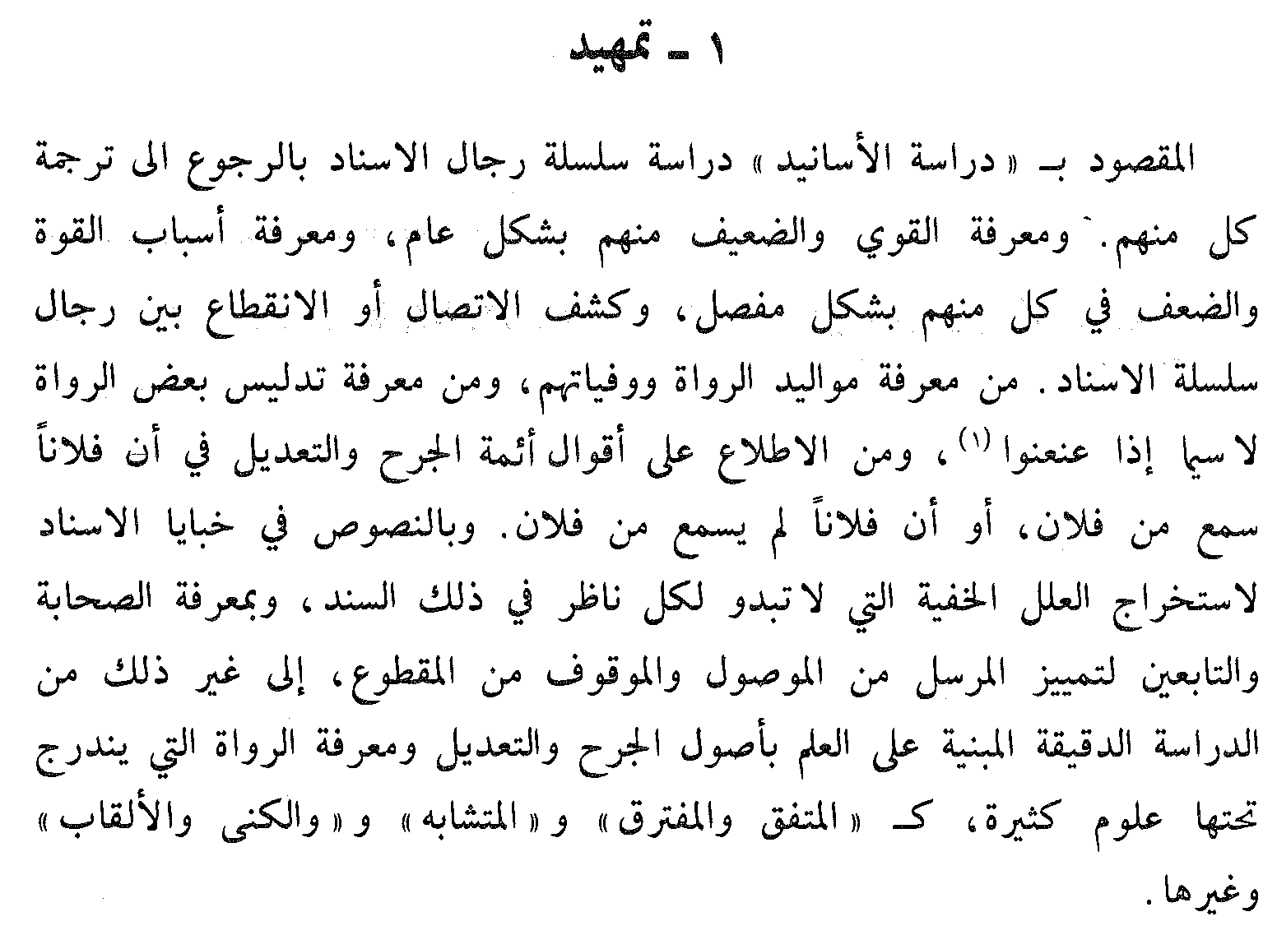

Slide 8
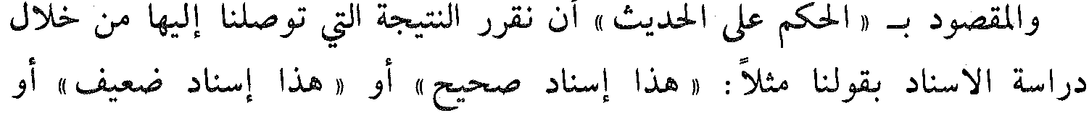
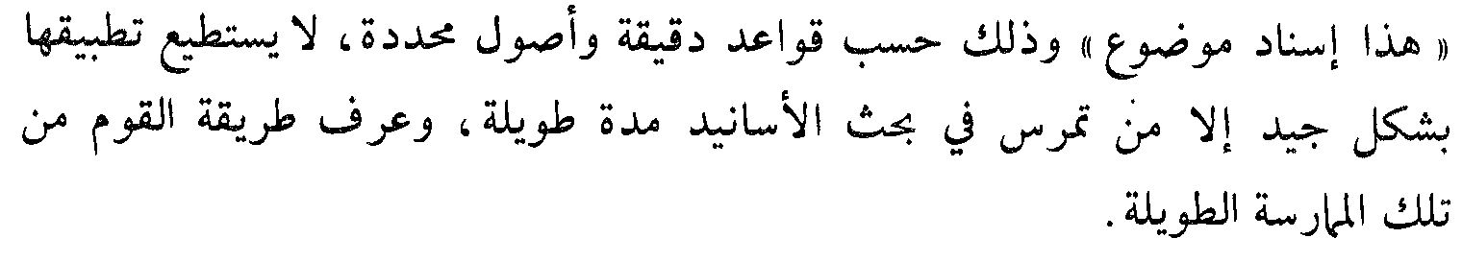
-

Slide 9
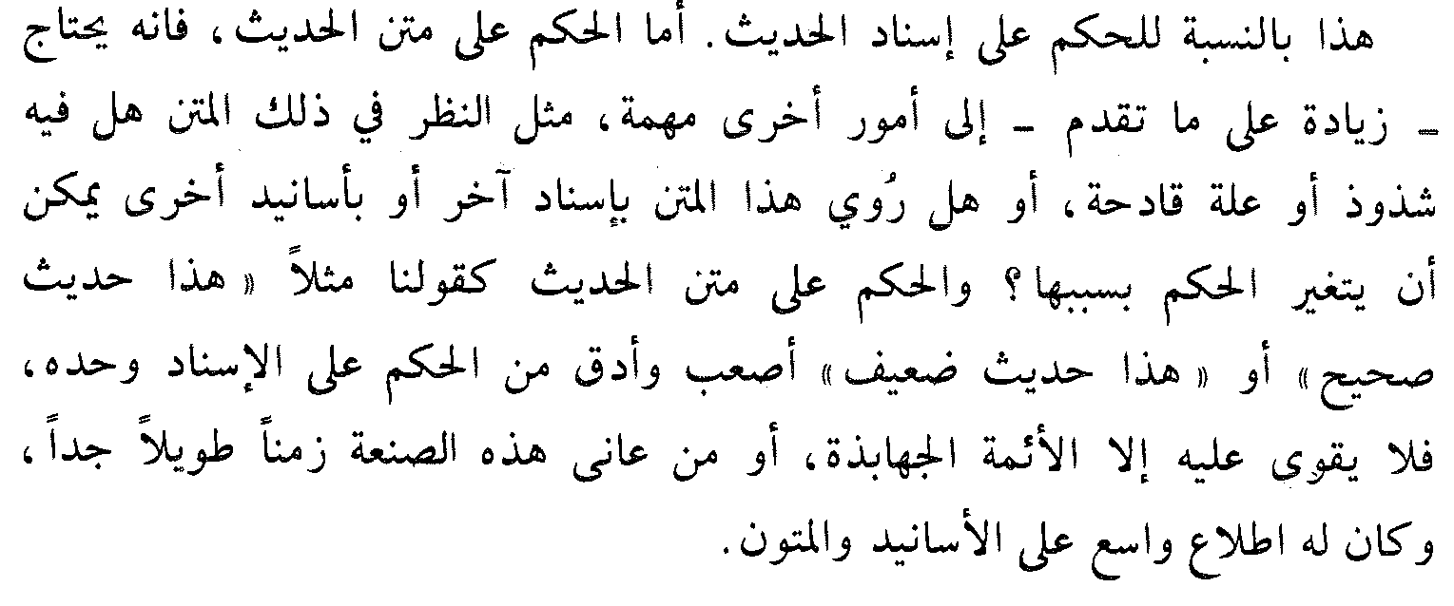
-

Slide 10
النشاط | الدرجة
المشاركة في منتديات الحوار على البلاك بورد | 10 درجات
حضور المحاضرات المسجلة والمحاضرات المباشرة | 10 درجات
الواجبات المنزلية | 10 درجات
الاختبار النهائي | 70 درجة
المجموع النهائي | 100 درجة

Slide 11
اليوم | الوقت

Slide 12

بحمد الله

Slide 13
اسم المقرر
دراسة الاسانيد
استاذ المقرر
د/ مهيب الحصان
جامعة الملك فيصل
عمادة التعلم الإلكتروني والتعليم عن بعد
كلية الآداب
13

Slide 14
المحاضرة الأولى
-

Slide 15

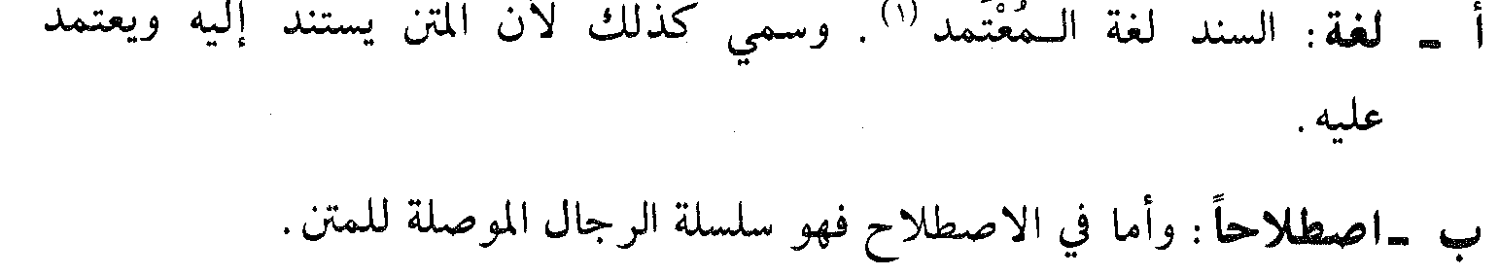

Slide 16

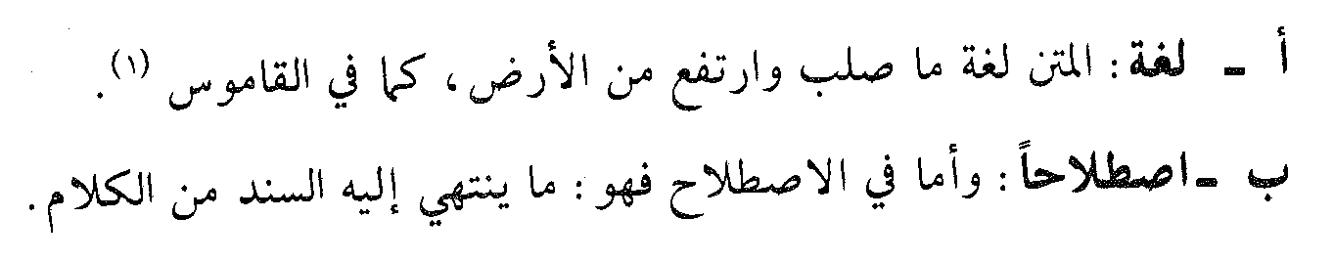

Slide 17

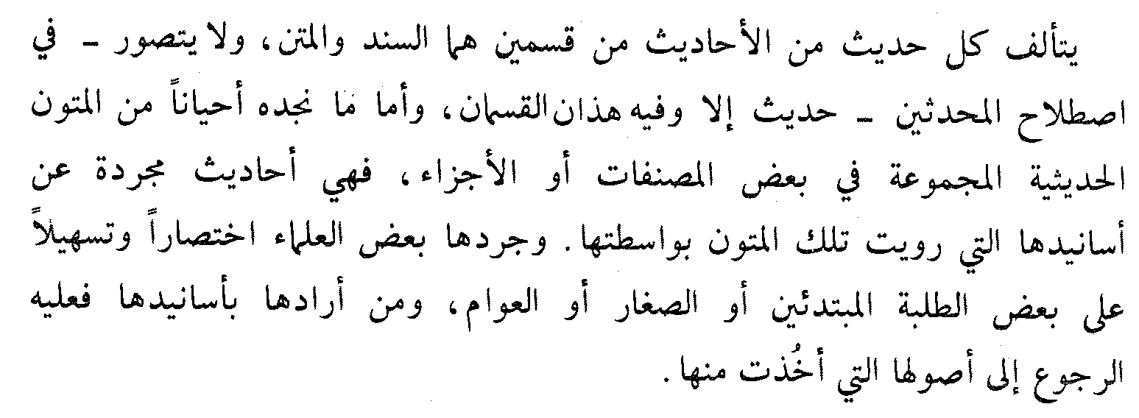

Slide 18

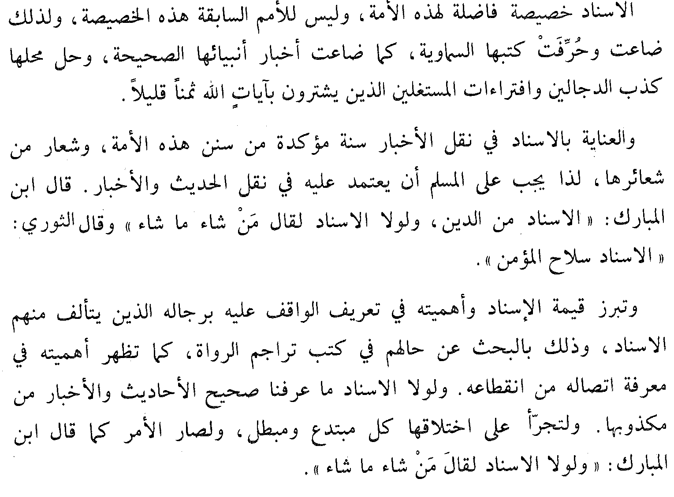

Slide 19

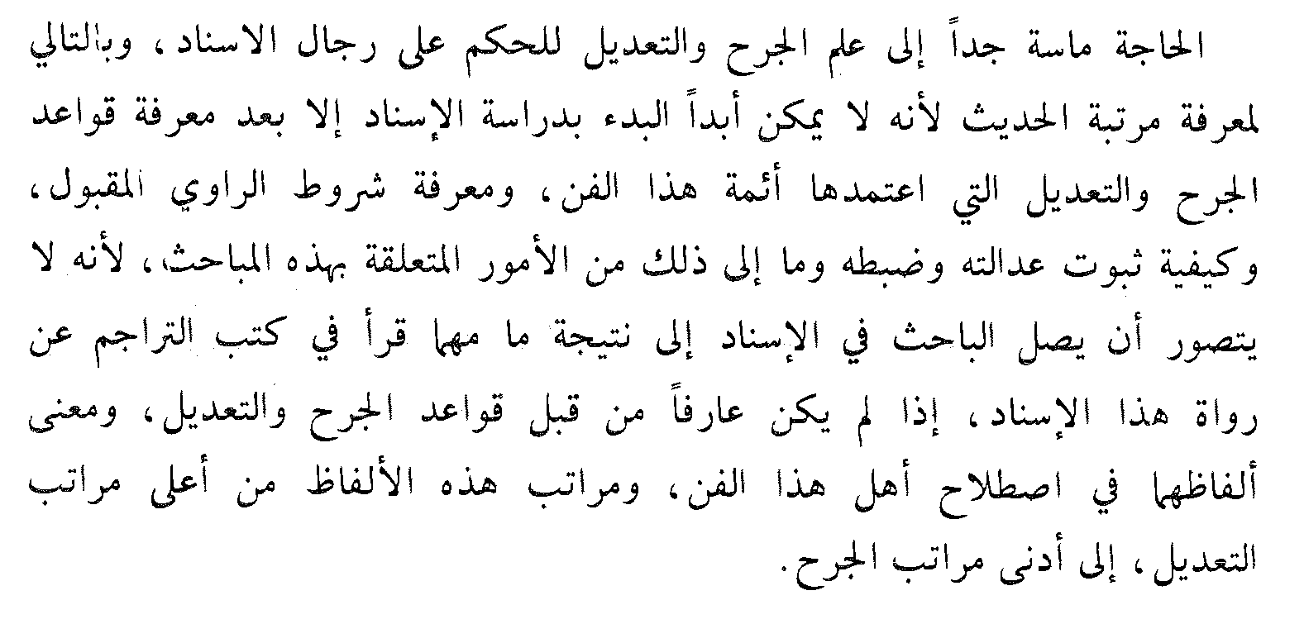
عناصر المحاضرة

Slide 20


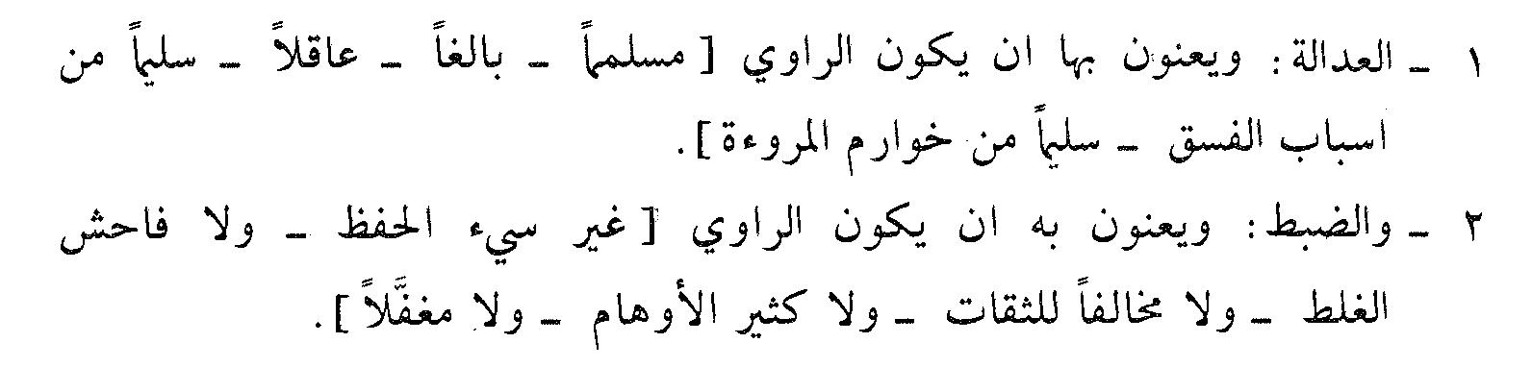

Slide 21
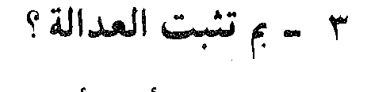
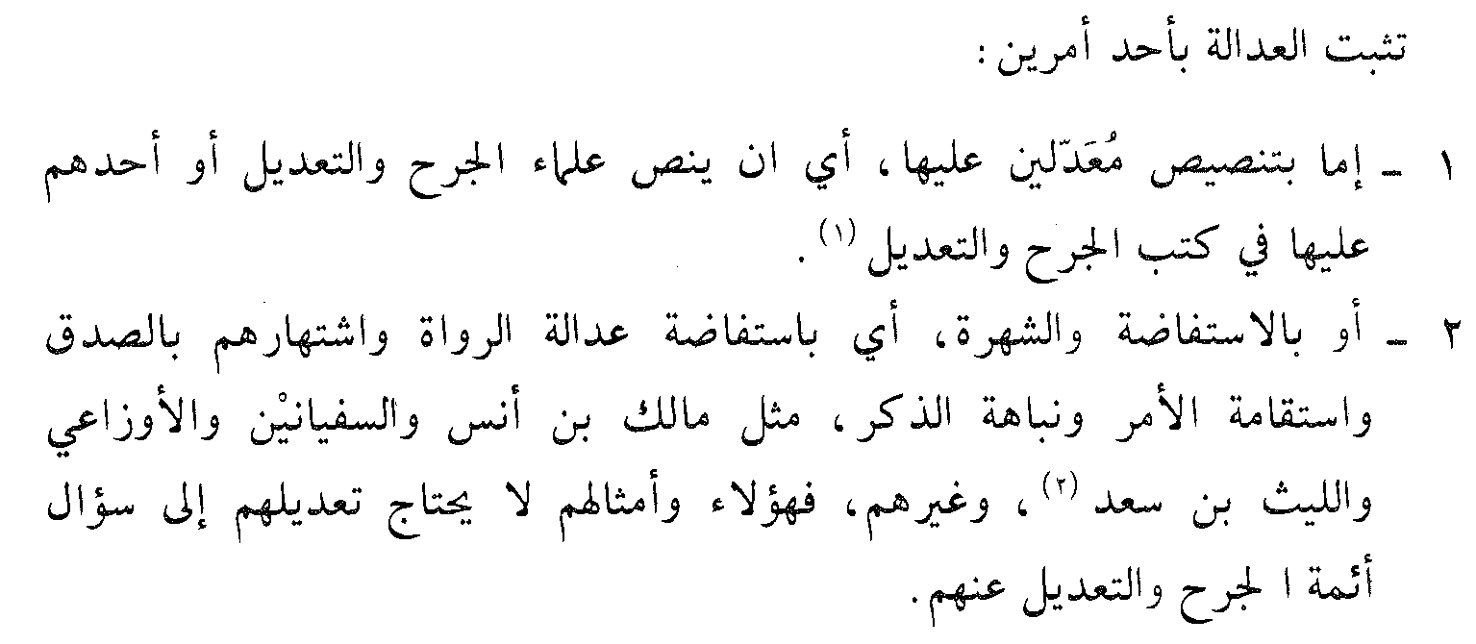

Slide 22
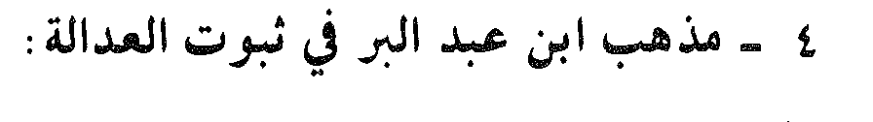
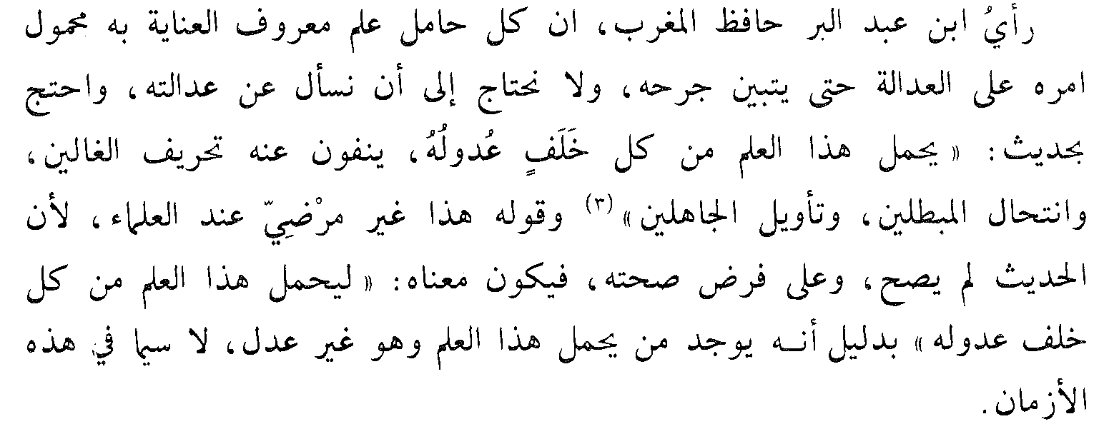

Slide 23

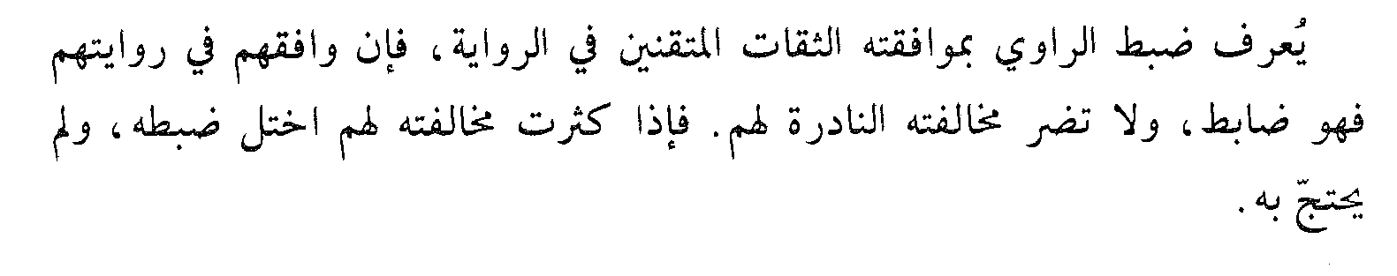

Slide 24

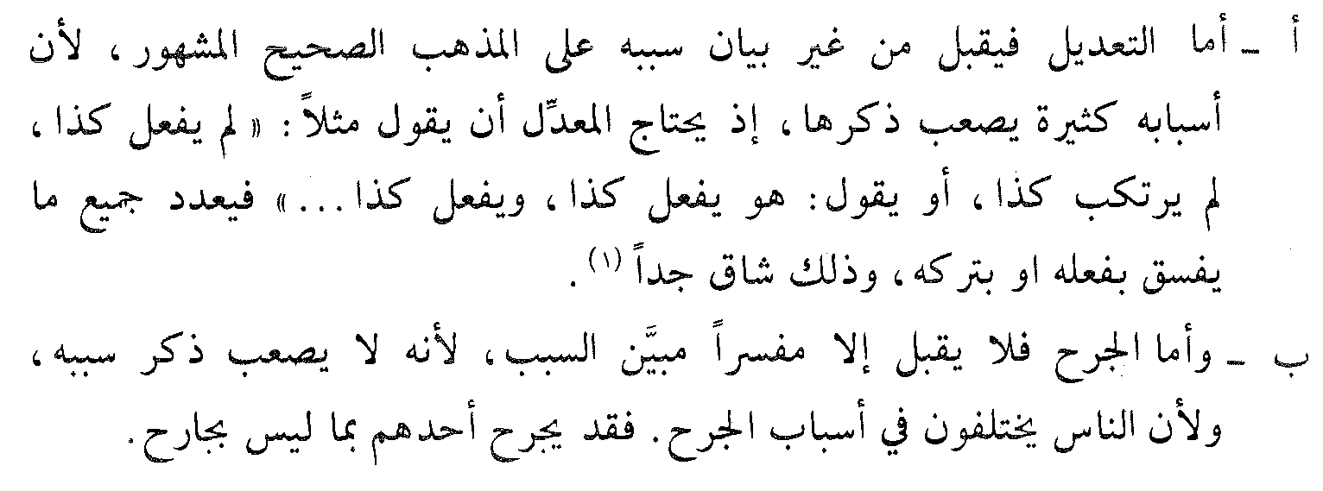

Slide 25
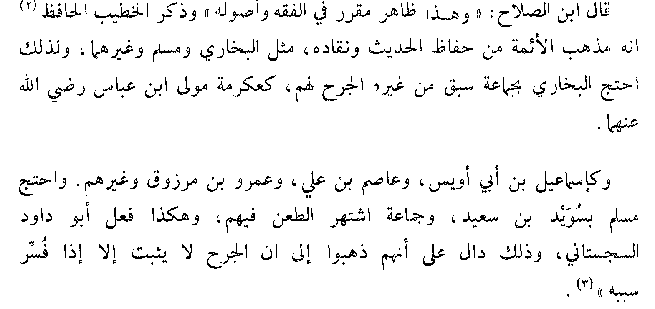

Slide 26


Slide 27

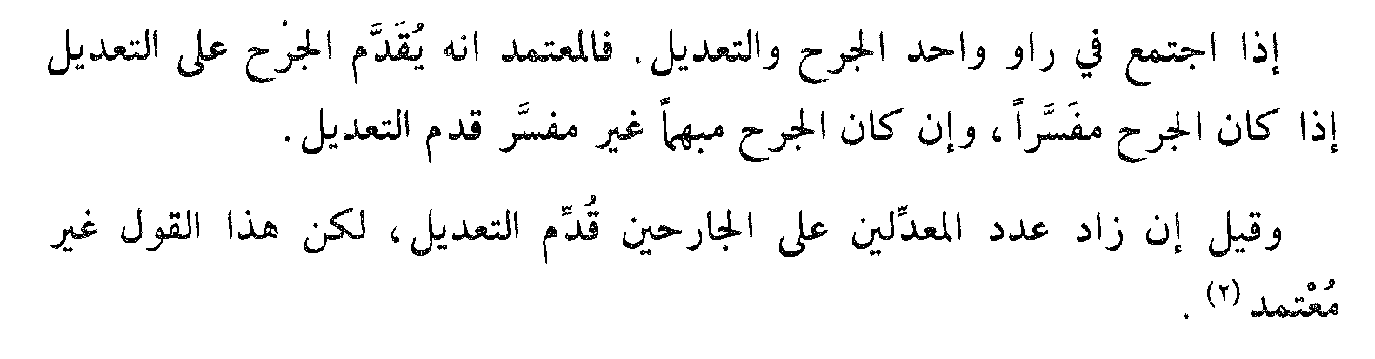

Slide 28
بحمد الله

Slide 29
اسم المقرر
دراسة الاسانيد
استاذ المقرر
د/ مهيب الحصان
جامعة الملك فيصل
عمادة التعلم الإلكتروني والتعليم عن بعد
كلية الآداب
29

Slide 30
المحاضرة الأولى
-

Slide 35
عناصر المحاضرة

Slide 44
بحمد الله

Slide 45
اسم المقرر
دراسة الاسانيد
استاذ المقرر
د/ مهيب الحصان
جامعة الملك فيصل
عمادة التعلم الإلكتروني والتعليم عن بعد
كلية الآداب
45

Slide 46

المحاضرة الثالثة

Slide 47

عناصر المحاضرة

Slide 48
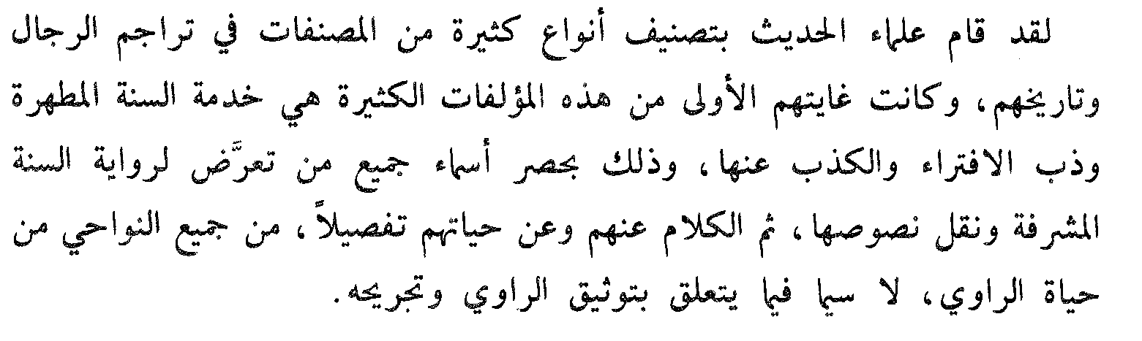
مقدمة:

Slide 49
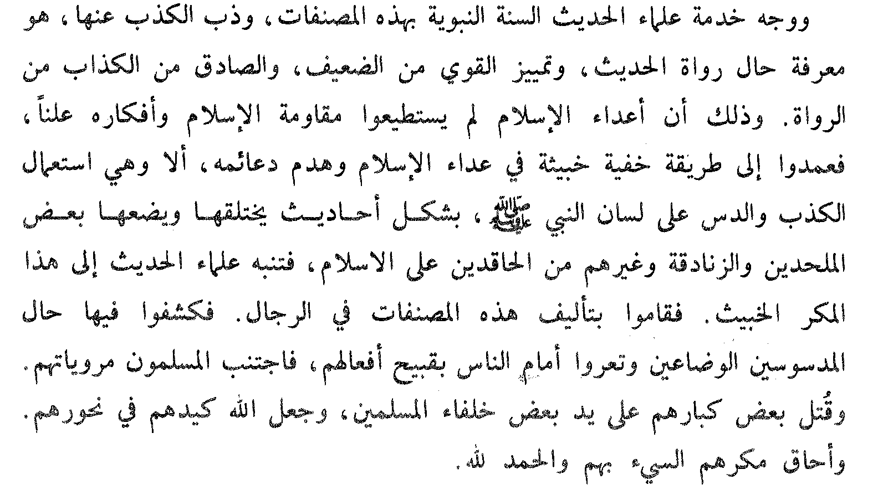
عنوان.........

Slide 50
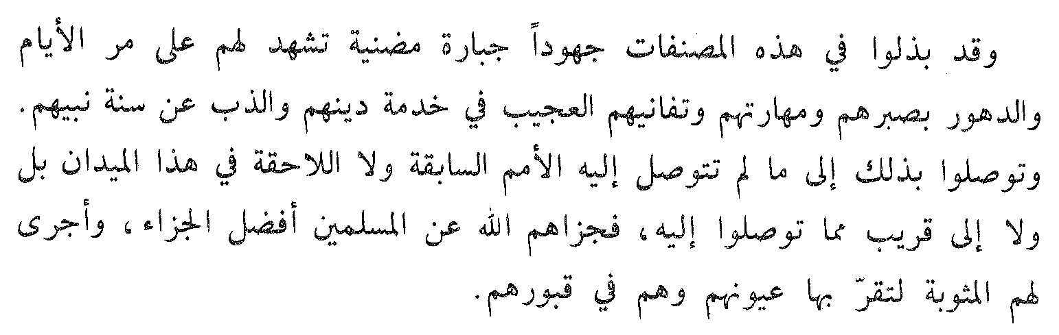

Slide 51
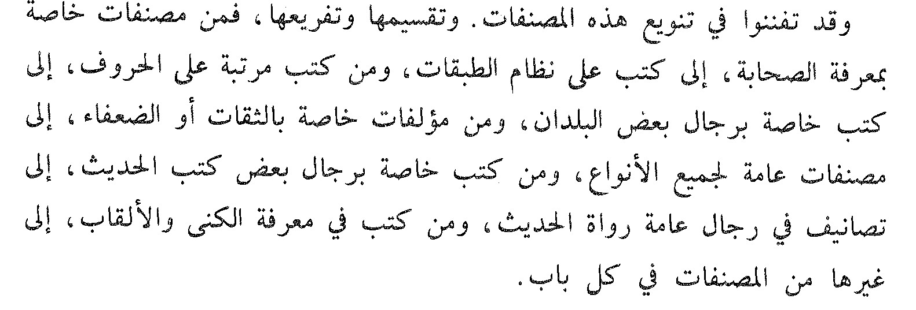

Slide 52
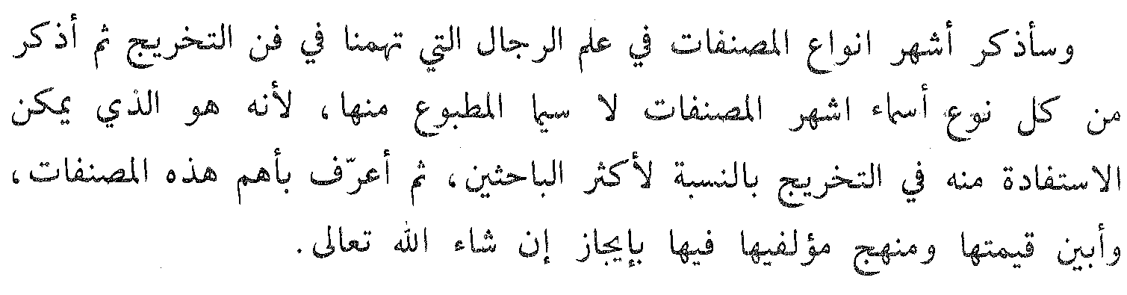

Slide 53
أشهر أنواع المصنفات في الرجال
المصنفات في معرفه الصحابه
المصنفات في الطبقات
المصنفات في رواة الحديث عامه
المصنفات في رجال كتب مخصوصه
المصنفات في الثقات خاصه
المصنفات في الضعفاء والمتكلم فيهم
المصنفات في رجال بلاد مخصوصه

Slide 54
المصنفات في معرف الصحابة
- التصنيف في معرفه تراجم الصحابة أمر مهم مفيد من نواح كثيرة
- أهم هذه الفوائد هو معرفة الحديث المرسل من الحديث الموصول , لأن من لا يعرف الشخص الذي يضيف الكلام إلى النبي صلى الله عليه وسلم في منتهى الاسناد أهو صحابي أم تابعي ؟ لا يستطيع معرفة ذلك الحديث أهو موصول أم مرسل
- والمصنفات المفردة في تراجم الصحابة كثيرة أشهرها .

Slide 55
أ – الاستيعاب في معرفة الأصحاب
- مؤلف الكتاب هو : الإمام الفقيه المجتهد الحافظ أبو عمر يوسف بن عبد الله بن محمد الأندلسي،المالكي، المعروف بابن عبد البر (368 هـ - 463هـ) .
- هذا الكتاب من أجلّ كتب معرفة الصحابة .
- سماه بـــ (الاستيعاب) لظنه أنه استوعب الأصحاب . مع أنه فاته شيء كثير .
- يلحظ على مؤلفه أنه كدره بإيراده كثيرا مما شجر بين الصحابة .

Slide 56
- عدد تراجم الصحابة التي أوردها فيه بلغت ثلاثة آلاف وخمسمائة ترجمة .
- قد رتب أسماء الصحابة على حروف المعجم بالنسبة للحرف الأول من الاسم ، لكنه لم يهتم بعد ذلك بباقي الحروف .
- ثم ذكر بعد الانتهاء من الأسماء من اشتهر بكنيته ، ورتب الكنى على الحروف أيضا .
- ثم ذكر أسماء الصحابيات ثم من اشتهرت منهن بكنيتها .

Slide 57
ب – أسد الغابة في معرفة الصحابة :
- المؤلف : عز الدين أبي الحسن علي بن محمد بن الأثير لجزري( -630 هـ )
هذا الكتاب في معرفة أسماء الصحابة نفيس جدا ، بذل مؤلفه جهدا كبيرا في جمعه وتهذبيه وترتيبه .
- اشتمل الكتاب على /7554/ سبعة آلاف وخمسمائة وأربعة وخمسين نفسا .
- وقد رتب الأسماء ترتيبا دقيقا ، فرتبهم على الحروف المعجم بالنسبة للحرف الأول والثاني إلى آخر الاسم ، وكذلك بالنسبة لاسم الأب والجد والقبائل أيضا .
قال رحمه الله في المقدمة : (وأما ترتيبه ووضعه فانني جعلته على حروف أ ،ب ،ت ، ث ، ولزمت في الاسم الحرف الأول والثاني والثالث . وكذلك إلى آخر الاسم . وكذلك أيضا في اسم الأب والجد ، ومن بعدهما والقبائل أيضا )
وبعد ترتيب الأسماء ، ذكر الكنى مرتبة ثم النساء كذلك .

Slide 58
حاول استقصاء جميع الصحابة الذين وصلتنا أخبارهم أو اشارات عنهم ، استوعب أبرز كتب "الصحابة" التي ألّفت قبله و زاد عليها، وفاته منهم جملة، و هو يعد من أبرز كتب تراجم الصحابة .

Slide 59
قال ابن الأثير رحمه الله :
وقد جمع الناس في أسمائهم كتباً كثيرة، ومنهم من ذكر كثيراً من أسمائهم في كتب الأنساب والمغازي وغير ذلك، واختلفت مقاصدهم فيها، إلا أن الذي انتهى إليه جمع أسمائهم الحافظان أبو عبد الله بن منده وأبو نعيم أحمد بن عبد الله الأصفهانيان، والإمام أبو عمر بن عبد البر القرطبي -رضي الله عنهم، وأجزل ثوابهم، وحمد سعيهم، وعظم أجرهم وأكرم مآبهم- فلقد أحسنوا فيما جمعوا، وبذلوا جهدهم وأبقوا بعدهم ذكراً جميلاً؛ فالله تعالى يثيبهم أجراً جزيلاً؛ فإنهم جمعوا ما تفرق منه.

Slide 60
ثم قال :
فلما نظرت فيها رأيت كلاً منهم قد سلك في جمعه طريقاً غير طريق الآخر، وقد ذكر بعضهم أسماء لم يذكرها صاحبه، وقد أتى بعدهم الحافظ أبو موسى محمد بن أبي بكر بن أبي عيسى الأصفهاني، فاستدرك على ابن منده ما فاته في كتابه، فجاء تصنيفه كبيراً نحو ثلثي كتاب ابن منده.

Slide 61
ثم قال :
فرأيت أن أجمع بين هذه الكتب، وأضيف إليها ما شذ عنها ما استدركه أبو علي الغساني، علي أبي عمر بن عبد البر، كذلك أيضاً ما استدركه عليه آخرون وغير من ذكرنا فلا نطول بتعداد أسمائهم هنا، ورأيت ابن منده وأبا نعيم وأبا موسى عندهم أسماء ليست عند ابن عبد البر، وعند ابن عبد البر أسماء ليست عندهم. فعزمت أن أجمع بين كتبهم الأربعة

Slide 62
-وذكر في أول كل ترجمة حروفا مقطعة رموزا لأسماء من تقدمه من المصنفين الذين ذكروا اسم ذلك الصحابي في مصنفاتهم . وهذه الرموز أربعة وهي :
( د ) لابن منده ، أبو عبد الله محمد بن يحيى ( - 301 هـــ ).
( ع ) لأبي نعيم ،أحمد بن عبد الله الأصفهاني ( - 430 هـــ ).
( ب ) لابن عبد البر يوسف بن عبد الله القرطبي( 463 هــ )
( س ) لأبي موسى محمد بن عمر المديني ( - 581 هـــ ).
- ثم ذكر في نهاية كل ترجمة أسماء المصنفين الذين ذكروا صاحب الترجمة ، وذلك حشية ان تسقط تلك الحروف

Slide 63
جــ - الإصابة في تمييز الصحابة
- المؤلف : الإمام شهاب الدين أحمد بن علي بن محمد بن حجر العسقلاني الملقب بـأمير المؤمنين في الحديث( - 852 هــ )
- هذا الكتاب هو أجمع كتاب في أسماء الصحابة وأشمله . وقد اطلع مؤلفه على كتب من تقدمه في هذا النوع من التصنيف واستفاد منها ، فهذبها ورتبها وتجنب ما فيها من أوهام ، وزاد عليها زيادات رآها في بعض طرق الحديث او المصنفات الأخرى فجاء كتابا حافلا نافعا .
وقد رتبه ترتيبا دقيقا على حروف المعجم . كما فعل ابن الأثير ، ورتب الأسماء ثم الكنى للرجال ثم أسماء النساء ثم كناهن .

Slide 64
- أتى بتقسيم جديد لكل حرف في الاسم أو الكنية زيادة على الترتيب على حروف المعجم فقسم كل حرف إلى أربعة أقسام وهي :
القسم الأول : فيمن وردت صحبته بطريق الرواية عنه أو عن غيره ، أو وقع ذكره بمايدل على الصحبة بأي طريق كان .
القسم الثاني : فيمن ذكر في الصحابة من الأطفال الذين ولدوا في عهد النبي صلى الله عليه وسلم لبعض الصحابة ممن مات صلى الله عليه وسلم وهو في دون سن التمييز .

Slide 65
القسم الثالث : فيمن ذكر في الكتب المتقدمة عن زمن الحافظ ابن حجر من المخضرمين الذين أدركوا الجاهلية والإسلام ، ولم يرد في خبر قط أنهم اجتمعوا بالنبي صلى الله عليه وسلم ولا رووا عنه ، وهؤلاء ليسوا صحابة بالاتفاق ، وإنما ذكروا لمقاربتهم لطبقة الصحابة .
القسم الرابع : فيمن ذكر في الكتب المتقدمة في أسماء الصحابة على سبيل الوهم ، والغلط ، مع بيان ذلك الوهم والغلط .
- فينبغي التنبيه إلى كل قسم عند البحث عن اسم صحابي، ليعرف الباحث أن هذا الشخص صحابي أم ليس بصحابي . وينبغي أن يعلم أن القسم الأول هو أكبر الأقسام بكثير .

Slide 66
- وقد بلغ عدد التراجم في هذا الكتاب /12267/ اثني عشر ألفا ومائتين وسبعا وستين ترجمة.
منها /9477/ تسعة آلاف و أربعمائة و سبع و سبعون ترجمة لمن عرفوا بأسمائهم من الرجال .
ومنها /1268/ ألف و مائتان و ثمان و ستون ترجمة لمن عرفوا بكناهم .
ومنها /1522/ ألف و خمسمائة و اثنتان و عشرون ترجمة لأسماء وكنى النساء.

Slide 67
بحمد الله

Slide 68
اسم المقرر
دراسة الاسانيد
استاذ المقرر
د/ مهيب الحصان
جامعة الملك فيصل
عمادة التعلم الإلكتروني والتعليم عن بعد
كلية الآداب
68

Slide 69
الحاضرة الرابعة
المصنفات في الطبقات

Slide 70
عناصر المحاضرة
الطبقات الكبرى لابن سعد
تذكرة الحفاظ للذهبي

Slide 71
2 - كــتــب الطــبــقات
هذا النوع من الكتب يشتمل على تراجم الشيوخ طبقة بعد طبقة ، وعصرا بعد عصر إلى زمن المؤلف .
ومنها في طبقات الرجال عامة ، ومنها في طبقات أناس مخصوصين ، كطبقات الحفاظ للذهبي ، وطبقات القراء لأبي عمرو الداني ، وطبقات الشافعية للسبكي وغيرها .
- وفيما يلي بيان أشهر كتب الطبقات في الرجال عامه ، وفي الحديث خاصة ، لأنها هي التي تهمنا في مجال البحث في أسانيد الرواة أكثر من غيرها ، فمنها :

Slide 72
أ - الطــبــقات الكــبــرى
- المؤلف : أبو عبد الله محمد بن سعد كاتب الواقدي ( 230 هــ) .
جمع المؤلف في هذا الكتاب تراجم الصحابة ، والتابعين، فمن بعدهم إلى زمنه ، فأجاد وأفاد .
وقد طبع الكتاب ثمانية مجلدات .
- خصص المجلد الأول للسيرة النبوية الشريفة .
خصص المجلد الثاني لغزوات النبي صلى الله عليه وسلم وذكر مرض موته ووفاته .

Slide 73
تابع كتاب طبقات ابن سعد
ثم ذكر في هذا المجلد من كان يفتي بالمدينة ، ومن جمع القرآن من أصحاب رسول الله صلى الله عليه وسلم على عهده وبعده ، ثم ذكر من كان يفتي بالمدينة بعد أصحاب رسول الله صلى الله عليه وسلم من المهاجرين والأنصار .
- وخصص المجلد الثالث لتراجم البدريين من المهاجرين والأنصار .
- وخصص المجلد الرابع لتراجم المهاجرين والأنصار ممن لم يشهد بدرا ولهم إسلام قديم ، وللصحابة الذين أسلموا قبل فتح مكة .

Slide 74
تابع طبقات ابن سعد
- وخصص المجلد الخامس لذكر التابعين من أهل المدينة ، والصحابة الذين نزلوا مكة والطائف واليمن واليمامة والبحرين ، ثم من كان بعد هؤلاء الصحابة في تلك المدن من التابعين فمن بعدهم .
- وخصص المجلد السادس للكوفيين من الصحابة ثم من كان في الكوفة بعدهم من التابعين فمن بعدهم من أهل الفقه والعلم إلى زمنه

Slide 75
تابع طبقات ابن سعد
وخصص المجلد السابع لمن نزل أصقاعا وبلادا كثيرة من الصحابة ومن بعدهم من التابعين وأتباعهم إلى زمنه ، لكن أكثرهم ممن نزل البصرة والشام ومصر ، وأما باقي البلاد فذكر منها عددا قليلا
وخصص المجلد الثامن للنساء الصحابيات فقط .
- قد اعتبر العلماء كلام ابن سعد في الجرح والتعديل مقبولا ، لذا يعد كتابه هذا مصدرا معتمدا من مصادر تراجم رجال الحديث

Slide 76
ب - تذكرة الحفاظ
- المؤلف : أبوعبد الله محمد بن أحمد بن عثمان بن قايماز، شمس الدين، الذهبي (748 هـ ) .
هذا الكتاب خصصه مؤلفه لطبقات حفاظ الحديث فقط ، فترجم للحفاظ ومن يرجع إلبهم في التوثيق والتضعيف.
فقد قال رحمه الله في مقدمته : (هذه تذكرة بأسماء معدلي حمله العلم النبوي ، ومن يرجع إلى اجتهادهم في التوثيق والتضعيف ، والتصحيح والتزييف ) .
ذكر في هذا الكتاب مشاهير حملة السنة وأصحاب الاجتهاد في الجرح والتعديل ، من طبقة الصحابة إلى طبقة شيوخه ، وقسمهم إلى إحدى وعشرين طبقة .

Slide 77
تابع تذكرة الحفاظ
بلغ عدد التراجم في هذا الكتاب /1176/ ترجمة .
هذا الكتاب مفيد جدا في معرفة مشاهير حملة السنة في كل طبقة من عصر الصحابة إلى عصر الذهبي ، أي إلى منتصف القرن الثامن .
وقد ذيل على هذا الكتاب تتميما للفائدة ثلاثة من العلماء الكبار ، وهم : الحسيني ( _ 765 هـ)، وابن فهد المكي ( _871هــ) ، وجلال الدين السيوطي ( _911 هــ )
فجمع في هذا الكتاب مع ذيوله الثلاثة تراجم مشاهير حملة السنة وحفاظها من القرن الأول إلى أوائل القرن العاشر.

Slide 78
بحمد الله

Slide 79
اسم المقرر
دراسة الاسانيد
استاذ المقرر
د/ مهيب الحصان
جامعة الملك فيصل
عمادة التعلم الإلكتروني والتعليم عن بعد
كلية الآداب
79

Slide 80
المحاضرة الخامسة
المصنفات في رواة الحديث عامه

Slide 81
عناصر المحاضرة
مقدمة
التاريخ الكبير للبخاري
الجرح و التعديل لابن أبي حاتم

Slide 82
كتب رواية الحديث عامة
- هذه الكتب اشتملت على تراجم رواة الحديث عامة ، أي لم تختص بتراجم رجال كتب خاصة ، كما أنها لم تختص بتراجم الثقات وحدهم أو الضعفاء وحدهم ، وأنما كانت عامة في تراجم رواة الحديث ،
وأشهر هذه الكتب المطبوعة هي :

Slide 83
أ - التاريخ الكبير : للإمام البخاري (256 هــ)
هذا الكتاب كبير قد اشتمل على /12315 / ترجمة كما في النسخة المطبوعة المرقمة .
- وقد رتبه البخاري رحمه الله تعالى على حروف المعجم لكن بالنسبة للحرف الأول من الاسم والحرف الأول من اسم الأب .
لكنه بدأ الكتاب بأسماء المحمدين لشرف اسم النبي صلى الله عليه وسلم .
كما أنه قدم في كل اسم من أسماء الصحابة أولا ،بدون النظر إلى أسماء آبائهم ، ثم ذكر بعد ذلك بقية الأسماء ملاحِظًا ترتيب أسماء
آبائهم

Slide 84
تابع تاريخ البخاري
وإليك ما قاله البخاري رحمه الله تعالى في مقدمة كتابه هذا :
(هذه الأسامي وضعت على { أ ، ب ، ت ، ث }وإنما بدئ بـــ " محمد " من بين حروف ( أ ،ب ، ت ، ث) لحال النبي صلى الله عليه وسلم ، لأن اسمه محمد صلى الله عليه وسلم ،فإذا فُرع من المحمدين ابتدئ في الألف ثم الباء ثم التاء ثم الثاء ثم يُنتهى بها إلى آخر حروف ( أ ، ب، ت ، ث ) وهي (ي) والميم تجيئك في موضعها ، ثم هؤلاء المحمدون على ( أ ، ب ، ت ، ث) على أسماء آبائهم ، لأنها قد كثرت إلا نحوا من عشرة أسماء فإنها ليست على ( أ ، ب ، ت ، ث )لأنهم من أصحاب النبي صلى الله عليه وسلم .

Slide 85
تابع تاريخ البخاري
ويذكر البخاري ألفاظ الجرح والتعديل ، لكنه يستعمل عبارات لطيفة في الجرح . فيقول مثلا : " فيه نظر" أو "سكتوا عنه" وأشد ما يقوله من العبارات في الجرح "منكر الحديث"
واصطلاح البخاري في هذه العبارات هو أنه يقول :
" فلان فيه نظر" أو "فلان سكتوا عنه " فيمن تركوا حديثه ،
وأما إذا قال : "فلان منكر الحديث" فلا تحل الرواية عنه
وكثيرا ما يسكت عن الرجل ، فلا يذكر فيه توثيقا ولا تجريحا ومعنى ذلك توثيق له .

Slide 86
ب - الجرح والتعديل :
-
المؤلف : عبد الرحمن بن محمد بن إدريس التّميمي الحَنْظَلي الرازي . (327 هــ )
هذا الكتاب اقتص فيه مؤلفه أثر البخاري في " التاريخ الكبير" وقد أجاد فيه كل الإجادة ، وذلك لأنه اعتنى بذكر ما قيل في كل راو من الجرح والتعديل ، ولخص تلك الأقوال ، وبين ما أدى إليه اجتهاده في كثير منها .

Slide 87
تابع كتاب الجرح و التعديل
والكتاب يعتبر بحق ، كتاب جرح وتعديل كما سماه به مؤلفه .
وهو كتاب كبير طبع في ثمانية مجلدات مع مقدمته ، وتراجمه قصيرة غالبا،إذ تتراوح بين السطر والخمسة أسطر .
وقد رتبه مؤلفه على حروف المعجم بالنسبة للحرف الأول فقط من الاسم واسم الأب ، لكنه يقدم أسماء الصحابة أولا داخل الحرف الواحد ، وكذلك يقدم الاسم الذي يتكرر كثيرا .

Slide 88
ويذكر في كل ترجمة اسم الراوي واسم أبيه وكنيته ونسبته ، وأشهر شيوخه وتلاميذه ، وقليلا ما يورد حديثا من مرويات صاحب الترجمة ، ويذكر بلد الراوي ورحلاته ، والبلد الذي نزل فيها واستقر ، كما يذكر شيئا من عقيدته إن كانت مخالفه لعقيدة أهل السنة ، ويذكر بعض مصنفاته أن كانت له مصنفات وهكذا .
ويشير أحيانا إلى سنة وفاته ، وقد قدم للكتاب بمقدمة نفيسة كبيرة وهي {تقدمة المعرفة لكتاب الجرح والتعديل } وهي عبارة عن مدخل للكتاب ذكر فيها أبحاثا مهمة فيما يتعلق بالجرح والتعديل .

Slide 89
بحمد الله

Slide 90
كلية الأداب
اسم المقرر
دراسة الأسانيد
د. مهيب الحصان
جامعة الملك فيصل
عمادة التعلم الإلكتروني والتعليم عن بعد
90

Slide 91
المحاضرة السادسة
المصنفات في رجال كتب مخصوصه

Slide 92
عناصر المحاضرة
مقدمة
مصنفات في رجال صحيح البخاري
مصنفات في رجال صحيح مسلم
مصنفات في رجال الصحيحين
مصنفات في رجال الكتب الستة

Slide 93
مقدمـــة
هناك بعض المصنفات عمد مؤلفوها إلى تراجم رواة في كتب مخصوصة ، فترجموا رواة ذلك الكتاب أو تلك الكتب فقط .ولم يتعرضوا لغيرها ، و لهذه الكتب مزايا من أهمها :
- كونها اشتملت على تراجم جميع الرواة في ذلك الكتاب أو تلك الكتب المعينة ، فيستطيع الباحث العثور على ترجمة أي راو يريده من رواة ذلك الكتاب .
- حصر التراجم في رواة ذلك الكتاب بعينه ، وعدم التطويل بالتعرض لترجمة أي راو من رواة الحديث ، وفي هذا تسهيل على الباحث الذي يريد رواة في كتب مخصوصة .

Slide 94
ومن أشهر هذه المصنفات :
أ - الهداية والإرشاد في معرفة أهل الثقة والسداد لأبي نصر أحمد بن محمد الكلاباذي ( _398هــ ) وهذا الكتاب خاص برجال صحيح البخاري .
ب - رجال صحيح مسلم ، لأبي بكر أحمد بن علي الأصفهاني المعروف بابن منجويه ( _ 438 هــ )

Slide 95
ج - الجمع بين رجال الصيحين، لــ أبي الفضل محمد بن طاهر المقدسي المعروف بابن القيسراني ( _ 507 هــ ) وقد جمع هذا الكتاب بين كتابي الكلاباذي وابن منجويه المذكورين آنفا ، واستدرك ما أغفلاه . وما يمكن الاستغناء عنه .
- وهذا الكتاب مرتب على حروف المعجم ،وقد ذكر المؤلف طريقته في مقدمة الكتاب ،فبين أنه جمع بين رجالي صحيح البخاري ومسلم ، وأشار إلى ما انفرد به كل واحد منهما .
د - التعريف برجال الموطأ لمحمد بن يحيى الحذاء التميمي (416 هــ )

Slide 96
هــ - كتب التراجم الخاصة برجال الكتب الستة ، وبعض مصنفات لمؤلفيها .
- صنف العلماء عددا من الكتب جمعوا فيها تراجم رجال الكتب الستة مع تراجم لرجال بعض مصنفات صغيرة ألفها أصحاب الكتب الستة .
- أشهر هذه الكتب كتاب "الكمال في أسماء الرجال" للحافظ عبدالغني المقدسي .
- لقي هذا الكتاب عناية من العلماء لم يلقها من غيره من التهذيب والتعليق والاختصار
- نظرا لأهمية هذا الكتاب و ما بني عليه من كتب فإنا سنتكلم عنه
وعن تهذيباته ومختصراته بشيء من التفصيل .

Slide 97
أشهر أسماء العلماء الذين هذبوا هذا الكتاب أو استدركوا عليه أو اختصروه ، مع أسماء مؤلفاتهم على الترتيب الزمني :
1 - تهذيب الكمال للمزي ( 742هـ )
2 - تذهيب التهذيب للذهبي ( 748هــ )
3 - الكاشف في معرفة من له رواية في الكتب الستة للذهبي أيضا.
4 - تهذيب التذهيب ، لابن حجر العسقلاني ( 852هــ )
5 - تقريب التهذيب ،لابن حجر أيضا .
6 - خلاصة تذهيب تهذيب الكمال ، للخزرجي ( 924 هــ)

Slide 98
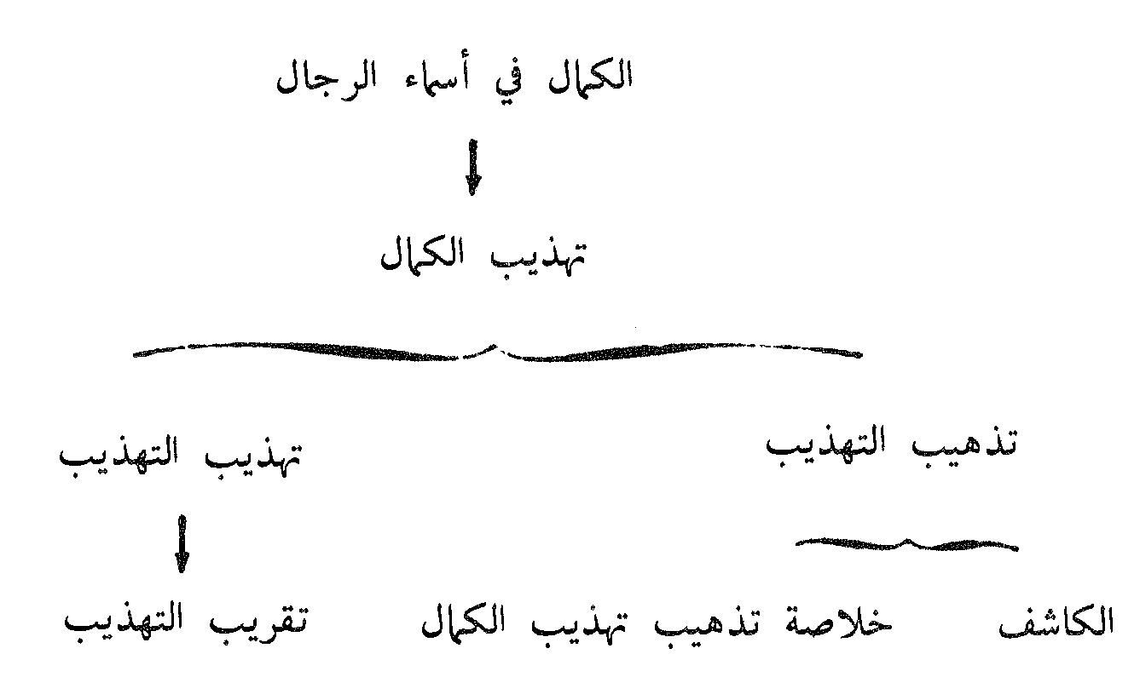

Slide 99
1 _ الكمال في أسماء الرجال :
- من أقدم ما وصلنا من كتب التراجم الخاصة برجال الكتب الستة كتاب "الكمال في أسماء الرجال" للحافظ عبد الغني ابن عبد الواحد المقدسي الجماعيلي الحنبلي المتوفى سنة 600 هــ .
- يعد هذا الكتاب أصلا لمن جاء بعده في هذا الباب .
- قال فيه الحافظ ابن حجر :"من أجل المصنفات في معرفة حملة الاثار وضعا ، وأعظم المؤلفات في بصائر ذوي الألباب وقعا "

Slide 100
يؤخذ على هذا الكتاب ما يلي :
- أنه أطال فيه .
- أنه يحتاج إلى استدراك لبعض التراجم
- يحتاج إلى تحرير لبعض المسائل ، وتهذيب لكثير من الأقوال والأمثلة .

Slide 101

- قام الإمام الحافظ أبو الحجاج يوسف بن زكي المزي ( 742 هـ ) بتهذيب كتاب الكمال للمقدسي ، و إكماله في كتاب سماه تهذيب الكمال
- وقد أجاد في هذا الكتاب و أحسن ، لذا أثنى العلماء عليه حتى قال فيه الإمام ابن السبكي : ” أجمع على أنه لم يصنف مثله و لا يستطاع "

Slide 102
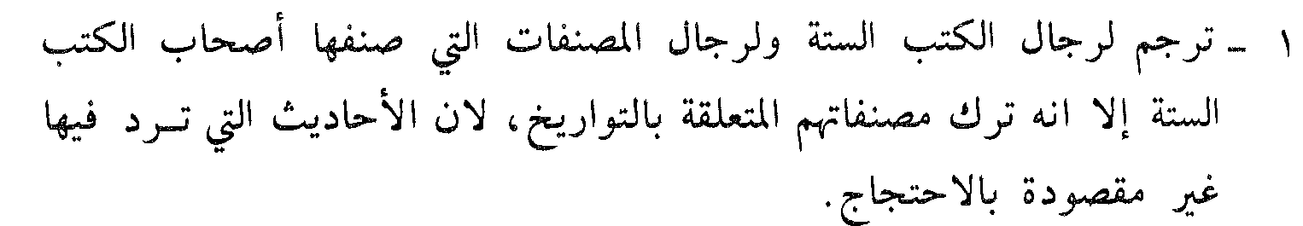
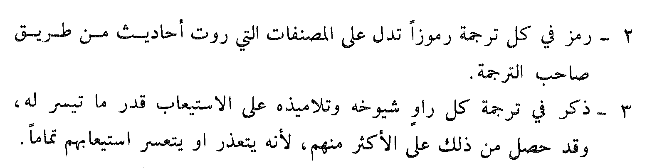
منهج المزي في كتاب تهذيب الكمال

Slide 103
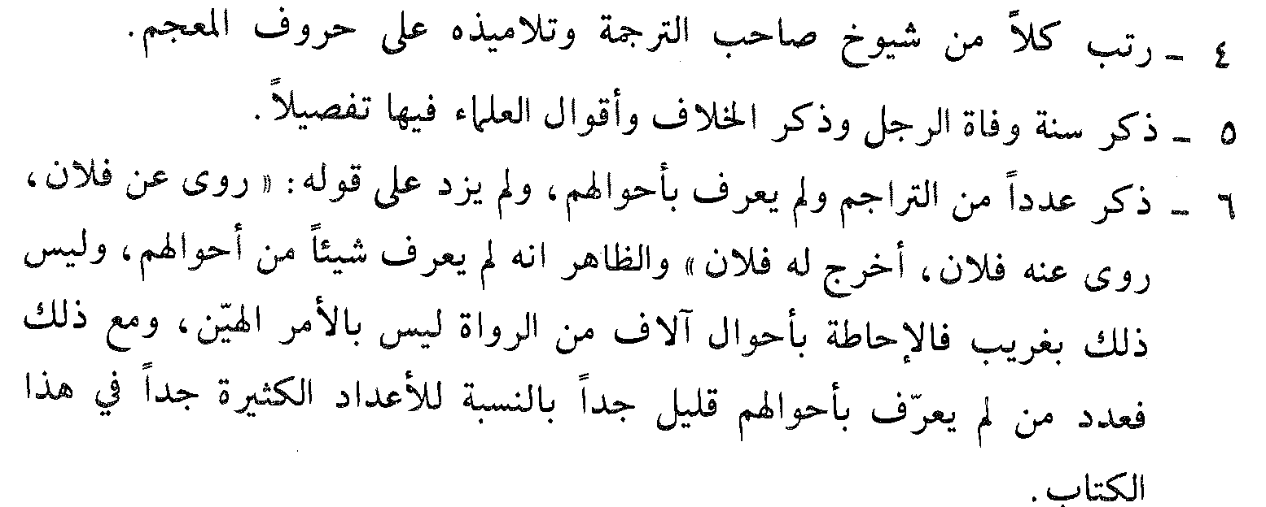
تابع منهج المزي في كتاب تهذيب الكمال

Slide 104
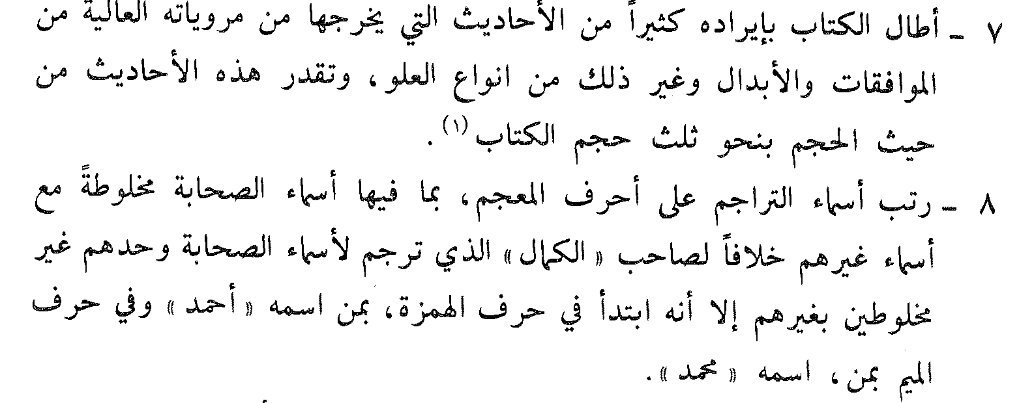
تابع منهج المزي في كتاب تهذيب الكمال

Slide 105
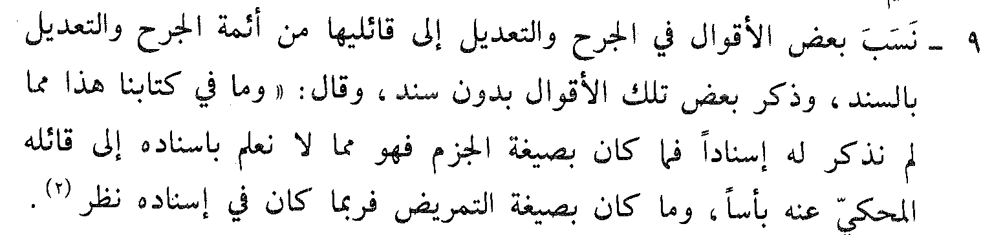
تابع منهج المزي في كتاب تهذيب الكمال

Slide 106
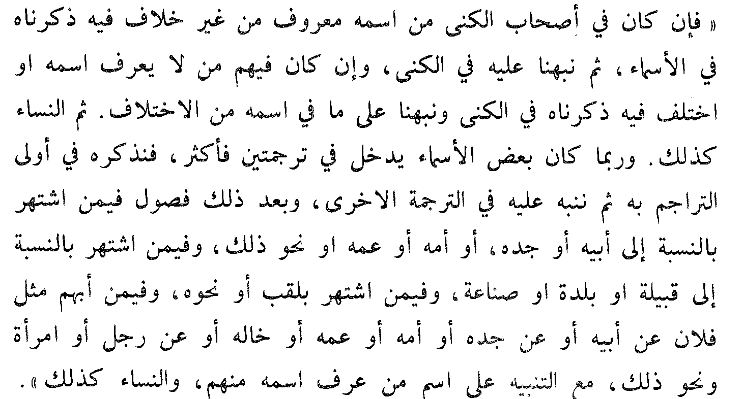
تابع منهج المزي في كتاب تهذيب الكمال

Slide 107
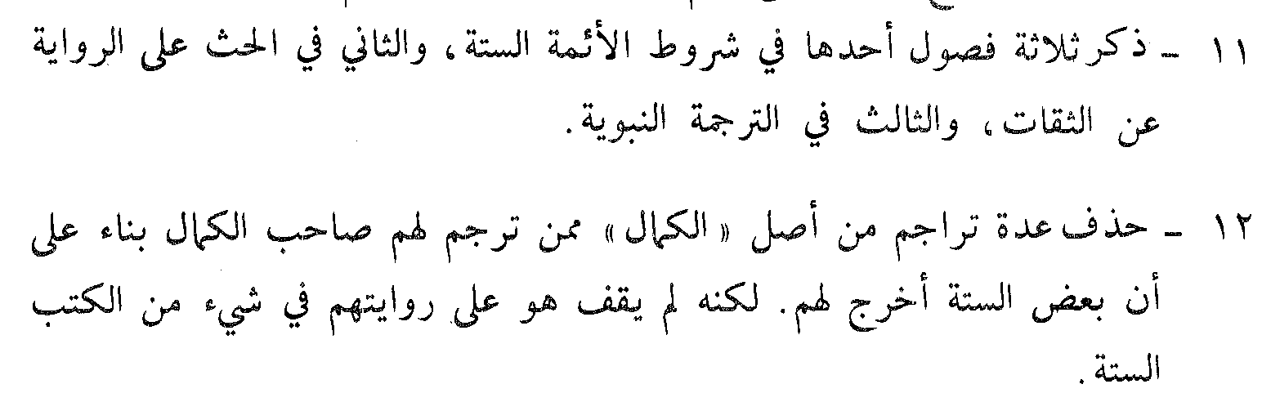
تابع منهج المزي في كتاب تهذيب الكمال

Slide 108


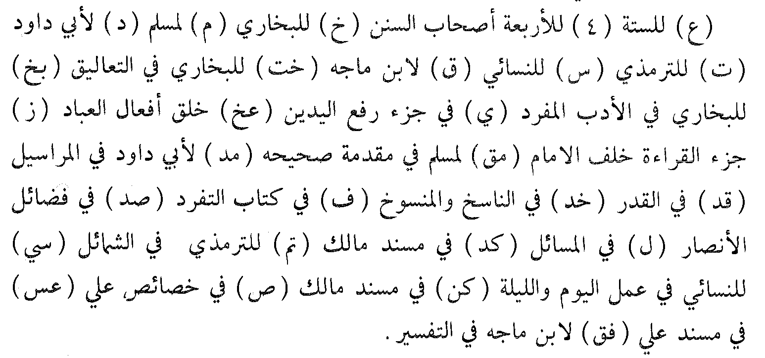

Slide 109

بحمد الله

Slide 110
كلية الأداب
اسم المقرر
دراسة الأسانيد
د. مهيب الحصان
جامعة الملك فيصل
عمادة التعلم الإلكتروني والتعليم عن بعد
110

Slide 111
المحاضرة السابعة
1 – تذهيب التهذيب
2 – الكاشف
3 – تهذيب التهذيب

Slide 112

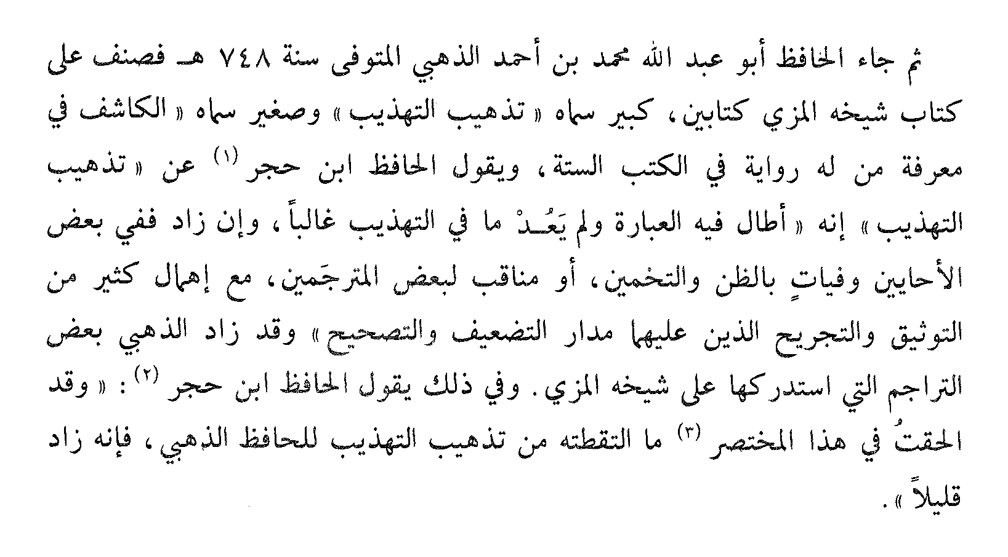

Slide 113

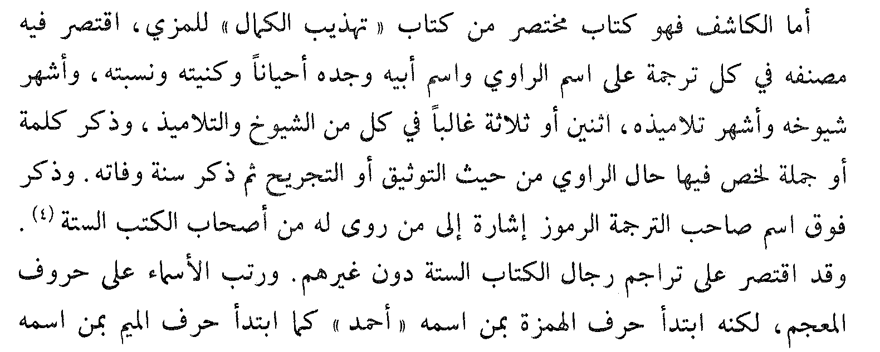


Slide 114

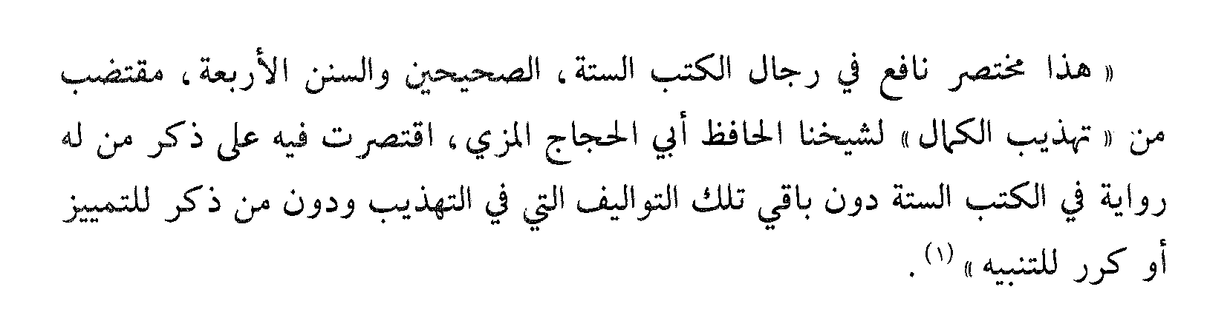

Slide 115
رموز كتاب الكاشف

Slide 116
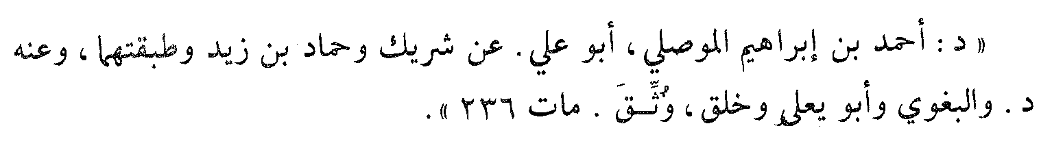

نموذج من الكتاب

Slide 117
تهذيب التهذيب
عمل الحافظ ابن حجر على تهذيب الكمال كتابا سماه ” تهذيب تهذيب الكمال ” و عرف بتهذيب التهذيب .
بذل الحافظ ابن حجر جهدا كبيرا فاختصر ما يستحق الاختصار ، و زاد ما بستحق الزيادة مما فات الأصل و حرر وهذب .
يعد تهذيب التهذيب أجود الكتب في هذا الباب و أدقها وفيه ميزات كثيرة أشار إليها ابن حجر في مقدمة الكتاب .

Slide 118
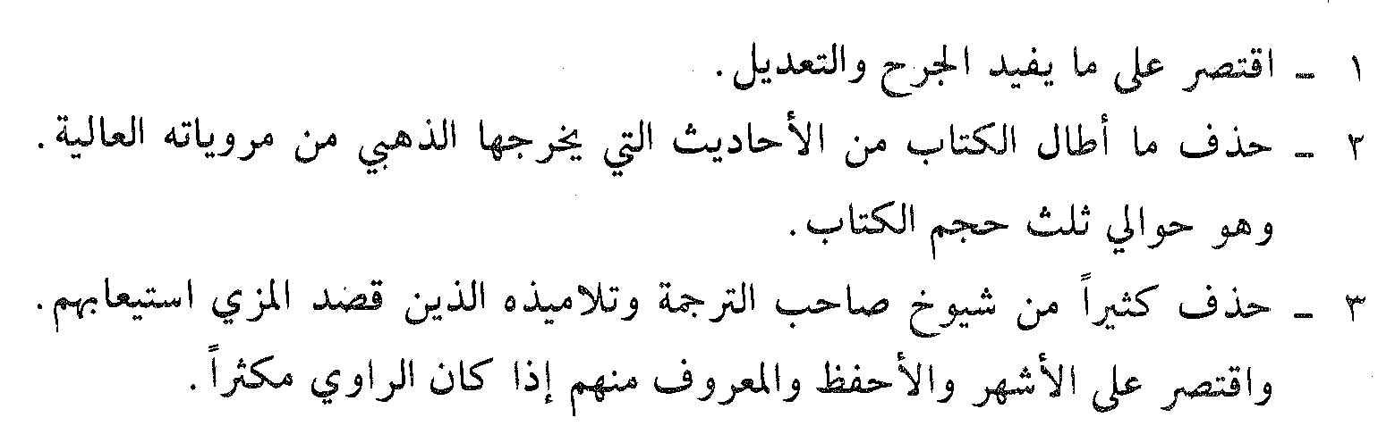
منهج ابن حجر في تهذيب التهذيب

Slide 119
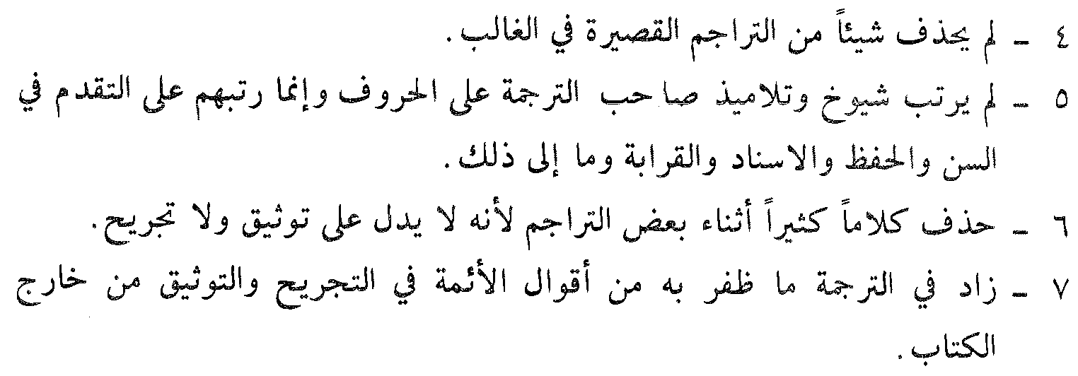
تابع منهج ابن حجر في تهذيب التهذيب

Slide 120
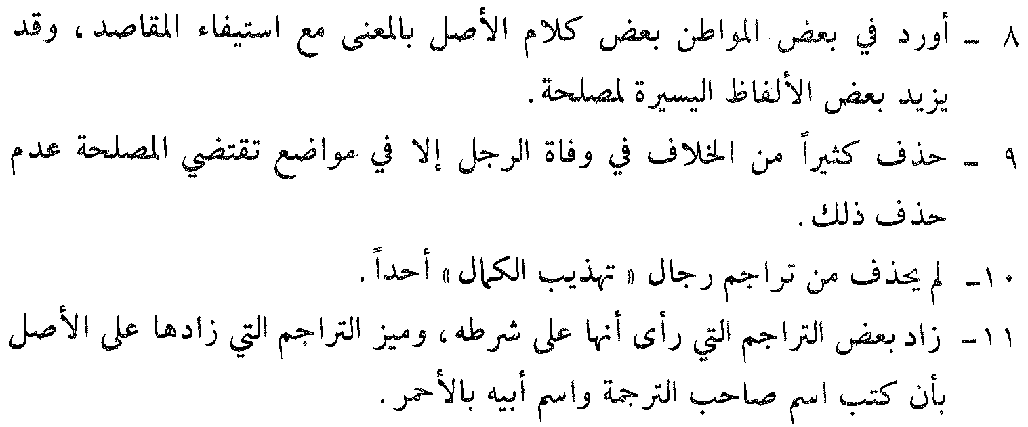
تابع منهج ابن حجر في تهذيب التهذيب

Slide 121
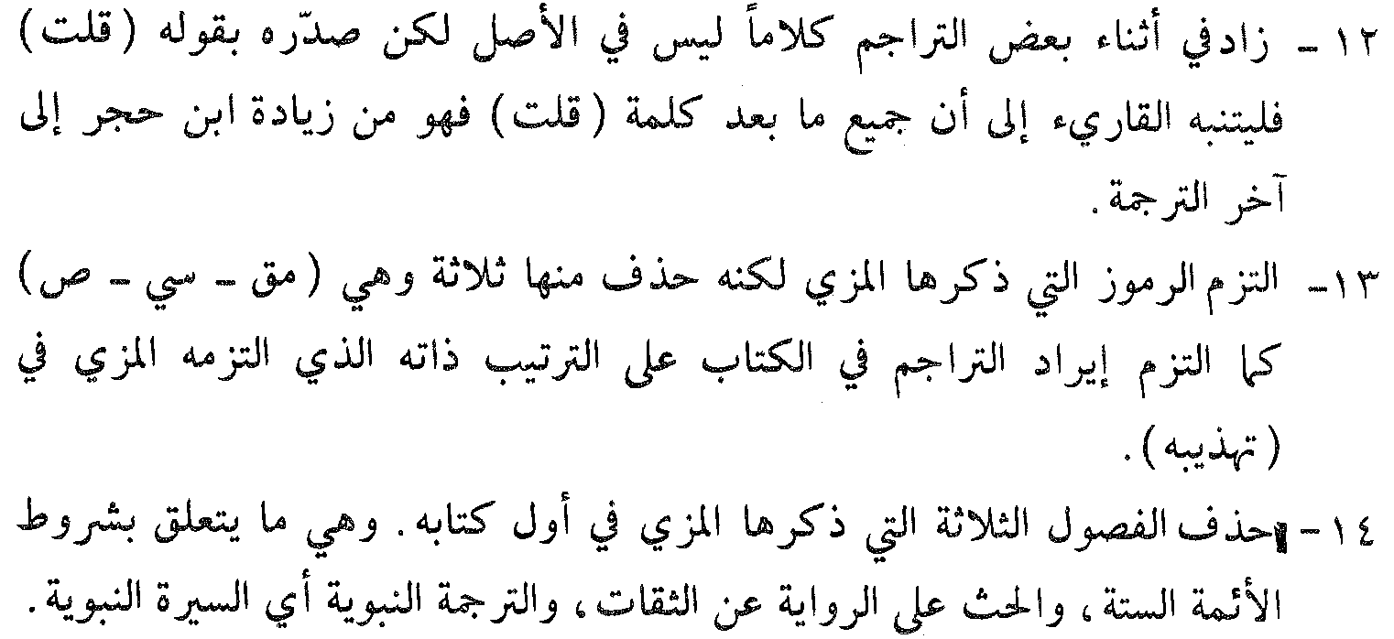
تابع منهج ابن حجر في تهذيب التهذيب

Slide 122
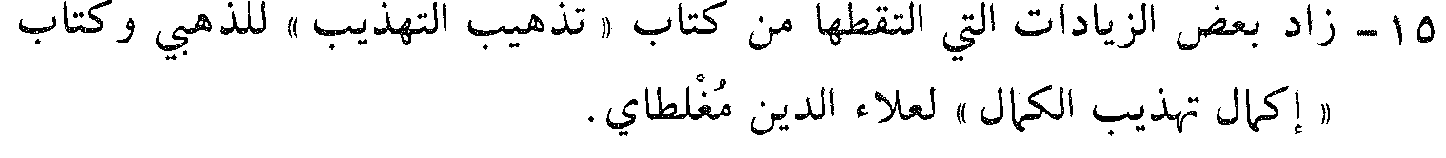
تابع منهج ابن حجر في تهذيب التهذيب

Slide 123
بحمد الله

Slide 124
اسم المقرر
دراسة الاسانيد
استاذ المقرر
د/ مهيب الحصان
جامعة الملك فيصل
عمادة التعلم الإلكتروني والتعليم عن بعد
كلية الآداب
124

Slide 125
المحاضرة الثامنة
كتاب تقريب التهذيب

Slide 126

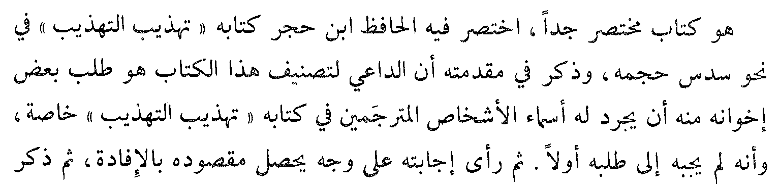


Slide 127
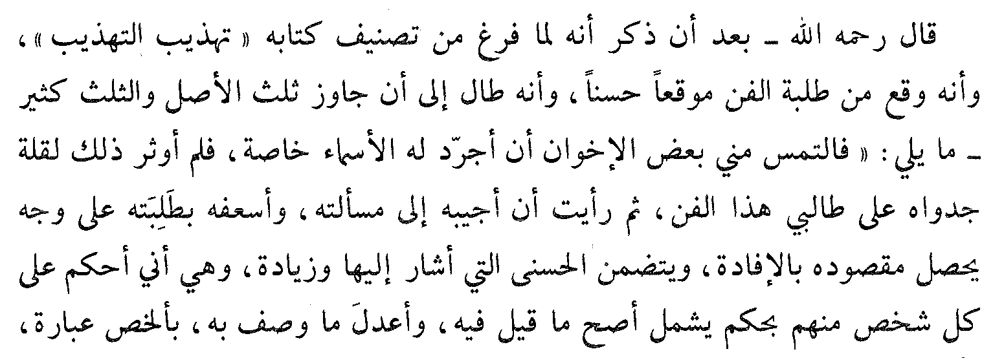

Slide 128
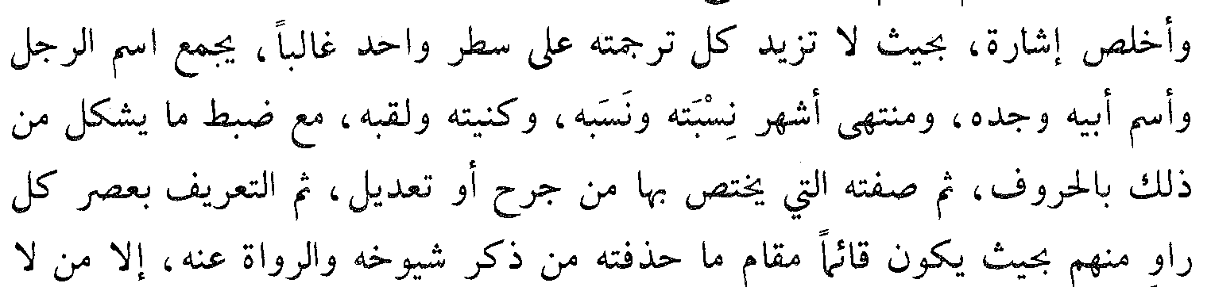


Slide 129
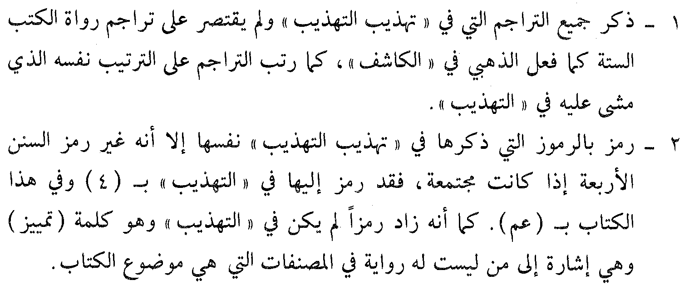
منهج ابن حجر في تقريب التهذيب

Slide 130
تابع منهج ابن حجر في تقريب التهذيب
3- ذكر مراتب الرواة في المقدمة, وجعلهم محصورين في اثنتي عشرة مرتبة ,وذكر ألفاظ لجرح والتعديل المقابلة لكل مرتبة .
- فعلى المراجع في هذا الكتاب أن ينتبه إلى هذه المراتب وما يقابلها من الالفاظ حتى لا يقع في لبس أو خطأ لأنه ربما اصطلح في بعضها اصطلاحاً خاصاً به في هذا الكتاب.
4- ذكر في المقدمة الكتاب أيضاً طبقات الرواة المترجمين وجعلهم اثنتي عشرة طبقة أيضاً, وينبغي لزاماً معرفة تلك الطبقات قبل المراجعة في الكتاب حتى يعرف المراجع ذلك الاصطلاح لخاص لابن حجر في هذا الكتاب .
5- زاد على " التهذيب" فصلاً في آخر الكتاب يتعلق ببيان المنبهات من النسوة على ترتيب من روى عنهن رجالاً ونساءً

Slide 131
- الكتاب جيد مفيد كاف لطلبه العلم المبتدئين في الفن لا سيما في موضوع الحكم على الشخص من حيث الجرح والتعديل فإنه يعطي المراجع خلاصة الأقوال فيه , لكنه مضغوط جداً .
- يلحظ عليه عدم ذكرة أي شيخ او تلميذ للمترجم لهم في جميع الكتاب , وبهذا يتميز "الكاشف" للذهبي , وكتاب " الخلاصه"للخرزجي على كتاب التقريب وهذا والله أعلم ,

Slide 132
نموذج من التراجم في كتاب التقريب:
"عبدالله بن عاصم الحمًاني , بكسر المهمله وتشديد الميم , أبو سعيد البصري, صدوق, من العاشر/ق".
- " القاسم بن الليث بن مسرور الرسْعَني , اوب صالح ,نزيل تنًس ,ثقه , من الثانيه عشرة , مات سنه اربع وثلاثمائه / س"

Slide 133
تابع منهج ابن حجر في التقريب
يقول الحافظ ابن حجر:وباعتبار ما ذكرت انحصر لي الكلام على احوالهم في اثنتي عشرة مرتبة وحصر طبقاتهم في اثنتي عشرة طبقة.فاما المراتب:فاولها:الصحابة.واصرح بذلك لشرفهم .الثانية.من أكد مدحه اما بافعل كأوثق الناس, أوبتكريرالصفة لفظاكثقة ثقة,أومعنى كثقةحافظ .الثالثة:من أفرد بصفة,كثقة, أومتقن,أوثبت,أوعدل.الرابعة:من قصر عن درجة الثالثة قليلا,واليه الاشارة بصدوق,أولابأس به,أوليس به بأس .الخامسة:من قصرعن الرابعةقليلا,واليهالاشارةبصدوق سيئ الحفظ,أوصدوق يهم,أوله أوهام,أويخطئ,أوتغيربأخرة.ويلتحق

Slide 134
بذلك من رمي بنوع من البدعة,كالتشيع والقدروالنصب والارجاء والتجهم,مع بيان الداعية من غيره .السادسة:من ليس له من الحديث الا القليل,ولم يثبت فيه ما يترك حديثه من أجله ,واليه الاشارة بلفظ:مقبول حيث يتابع,والا فلين الحديث .السابعة:من روى عنه أكثرمن واحد ولم يوثق,واليه الاشارة بلفظ:مستورأو مجهول الحال .الثامنة:من لم يوجدفيه توثيق لمعتبر,ووجد فيه اطلاق الضعف,ولولم يفسر,واليه الاشارة بلفظ: ضعيف .التاسعة:من لم يروعنه غيرواحد,ولم يوثق,واليه الاشارةبلفظ: مجهول.العاشرة:من لم يوثق البتة,وضعف مع ذلك بقادح,واليه

Slide 135
الاشارة :بمتروك,أومتروك الحديث,أوواهي الحديث,أوساقط .الحادية عشرة:من اتهم بالكذب.الثانية عشرة:من أطلق عليه اسم الكذب و الوضع. وأما الطبقات :فالاولى:الصحابة على اختلاف مراتبهم ,و تميزمن ليس له منهم الامجرد الرؤية من غيره.الثانية:طبقة كبار التابعين,كابن المسيب,فان كان مخضرما صرحت بذلك .الثالثة: الطبقة الوسطى من التابعين,كالحسن وابن سيرين.الرابعة:طبقة تليها,جل روايتهم عن كبار التابعين, كالزهري وقتادة.الخامسة: الطبقة الصغرى منهم,الذين رأوا الواحدوالاثنين, ولم يثبت لبعضهم السماع من الصحابة,كالاعمش .السادسة:طبقة عاصروا

Slide 136
الخامسة,لكن لم يثبت لهم لقاء أحد من الصحابة, كابن جريج ,السابعة:كبار أتباع التابعين,كمالك والثوري.الثامنة:الطبقة الوسطى منهم,كابن عيينة وابن علية.التاسعة:الطبقة الصغرى من أتباع التابعين,كيزيد بن هارون والشافعي وأبي داود الطيالسي وعبدالرزاق.العاشرة:كبارالآخذين عن تبع الاتباع,ممن لم يلق التابعين,كأحمدبن حنبل.الحادية عشرة:الطبقة الوسطى من ذلك,كالذهلي والبخاري.الطبقة الثانية عشرة:صغار الآخذين عن تبع الاتباع,كالترمذي.وألحقت بها باقي شيوخ الأئمة الستة,الذين تأخرت وفاتهم قليلا,كبعض شيوخ النسائي.

Slide 137
بحمد الله

Slide 138
اسم المقرر
دراسة الاسانيد
استاذ المقرر
د/ مهيب الحصان
جامعة الملك فيصل
عمادة التعلم الإلكتروني والتعليم عن بعد
كلية الآداب
138

Slide 139
التاسعة المحاضرة
خلاصة تذهيب تهذيب الكمال

Slide 140
8- خلاصه تذهيب تهذيب الكمال
- جاء الحافظ صفي الدين أحمد بن عبدالله الخزرجي الأنصاري الساعدي المولود سنه 900 فاختصر كتاب " تذهيب التهذيب" للذهبي في كتاب " خلاصة تذهيب تهذيب الكمال "
- قال مصنفه في مقدمته الصغيرة" وبعد : فهذا المختصر في أسماء الرجال اختصرته من " تذهيب تهذيب الكمال " وضبطت ما يحتاج الى ضبطه في غالب الاحوال , وزدت فيه زيادات مفيدة , ووفيات عديدة, من الكتب المعتمدة والنقول المسندة. أسال الله تعالى التوفيق والهدى إلى سواء الطريق بمنه وكرمه آمين "

Slide 141
منهج الخزرجي في الخلاصة
1- ترجم للرواة المُخَرج لهم في الكتب الستة وأشهر مصنفات اصحابها التي ترجم الذهبي في تذهيبه لرجالها , ومجموع تلك المصنفات مع الكتب الستة الاصول خمسة وعشرون وهي المصنفات التي ذكرها المزي في "تهذيبه" نفسها .
2- ذكر رموز تلك المصنفات في المقدمة وعددها سبعة وعشرون رمزاً , وهي الرموز التي ذكرها المزي ثم الذهبي في تذهيبه لكنه زاد عليها رمزاً آخر وهو كلمة "تمييز" وتذكر مع الراوي الذي ليس له رواية في المصنفات المترجم لرواتها في هذا الكتاب .

Slide 142
3- قسم الكتاب إلى كتابين , الكتاب الأول , وخصصه لتراجم الرجال, والكتاب الثاني وخصصه لتراجم النساء.
قسم كتاب الرجال إلى قسمين وخاتمة .
فالقسم الأول جعله في ترتيبهم على الأسماء , والقسم الثاني جعله في ترتيبهم على الكنى وجعله نوعين .

Slide 143
وأما الخاتمة فجعلها من ثمانية فصول:
الفصل الأول : فيمن عرف بابن فلان ولم يتقدم اسمه ,أو تقدم ولم يشتهر بهذه النسبة
الفصل الثاني : فيمن تقدم اسمه .
الفصل الثالث: فيمن عرف بنسبه ولم يتقدم اسمه

Slide 144
الفصل الرابع : فيمن عرف بنسبه وتقدم اسمه في الأسماء
الفصل الخامس : في الألقاب
الفصل السادس: فيمن لقب بكنيته.
الفصل السابع : فيمن لقب بنسبه
الفصل الثامن : في المبهات

Slide 145
ثم قسم كتاب النساء على نحو ما قسم كتاب الرجال إلا أنه جعل الخاتمة من ثلاثة فصول وهي :
الفصل الأول : فيمن عرفت بابنة فلان وفيه نوعان :
النوع الأول : فيمن لم يتقدم اسمها .
والنوع الثاني : فيمن قدم اسمها .
الفصل الثاني : في الألقاب
الفصل الثالث : في المجهولات

Slide 146
4_ رتب الأسماء على الحروف لكنه ابتدأ حرف الهمزة بمن اسمه احمد , وحرف الميم بمن اسمه محمد , ثم قال داخل الحرف الواحد : "من اسمه عمر" وذكر كل من اسمه عمر , وهكذا ... واذا كان اسم بعض الرواة لا يشاركه فيه أحد , وضعه في فصل آخر الحرف , وسمى ذلك الفصل " فصل التفاريق" ولو وضعه في مكانه حسب ترتيب الحروف لكان أسهل على المراجع . وما عرفت الفائدة في عمله هذا .

Slide 147
5_ زاد بعض التراجم على ما في الكتاب الذهبي وهي التي يرمز اليها بكلمة : "تمييز" , كما تقدم .
6_ وأما صياغته للترجمة فلم يلتزم فيها خطا معينا كما فعل الحافظ ابن حجر في " التقريب "فأحيانا يذكر الجرح أو التوثيق, واحيانا يهمله ولا يذكر في المترجم له شيئا من ذلك , وأحيانا يذكر وفاته وأحيانا لا يذكرها . وكثيراً ما يذكر عدة الاحاديث التي لصاحب الترجمة في الكتب التي أخرجت له.

Slide 148
والذي التزمه دائما هو ذكر بعض شيوخه وبعض تلاميذه والغالب أنه يذكر بين الواحد والثلاثة من الشيوخ والتلاميذ
ولا يلخص أقوال الأئمة في الجرح والتعديل التي قيلت في صاحب الترجمة, وإنما يذكربعضها منسوبة لأصحابها . كقوله: "وثقه فلان " أو "ضعفه فلان" .والظاهر أنه ينقل فيه الكلام الراجح عنده, والله اعلم. ولم ينص على ذلك ولا على غيره من الامور المهمة في مقدمة الكتاب .ولو ذكره لكان أولى

Slide 149
كلمة أخيره في الكتاب :
- لا شك أن الخزرجي رحمه الله تعالى قد بذل مجهودا مشكورا في تلخيص واختصاركتاب (تذهيب التهذيب ) للذهبي ، لكن يلاحظ عليه أمران جديران بالاهتمام هما :
الأول عدم ذكره ماقيل من جرح أو تعديل في كثير من التراجم . وهذا قصور واضح, والتفريط فيه يحط من قيمة الكتاب العلمية. لأن من الغايات الرئيسية للمراجع في هذا الكتاب أن يعرف مرتبة صاحب الترجمة من التجريح أوالتوثيق .

Slide 150
الأمر الثاني عدم ذكر تاريخ الوفاة في كثير من التراجم أيضا ، وهذا النقص وإن لم يكن مثل الأمر الأول إلا انه أمر ليس بالسهل أو غير المهم, لذا فإن كتاب (الكاشف) للذهبي و (تقريب التهذيب) لابن حجر, يتفوقان على هذا الكتاب بذكر مرتبة صاحب الترجمة, من التجريح أو التوثيق, وذكر سنة الوفاة .
هذا بالإضافة إلى أن الذهبي وابن حجر يلخصان أقوال أئمة الجرح والتعديل التي قيلت فيه, ثم يأتيان بلفظ من عندهما يعطي هذا الشخص المرتبة التي يريان أنها تناسبه, فهما كالفقهاء الذين يستنبطون الأحكام من النصوص ، على حين أن الخزرجي ناقل فقط .

Slide 151
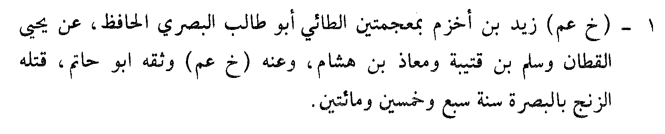
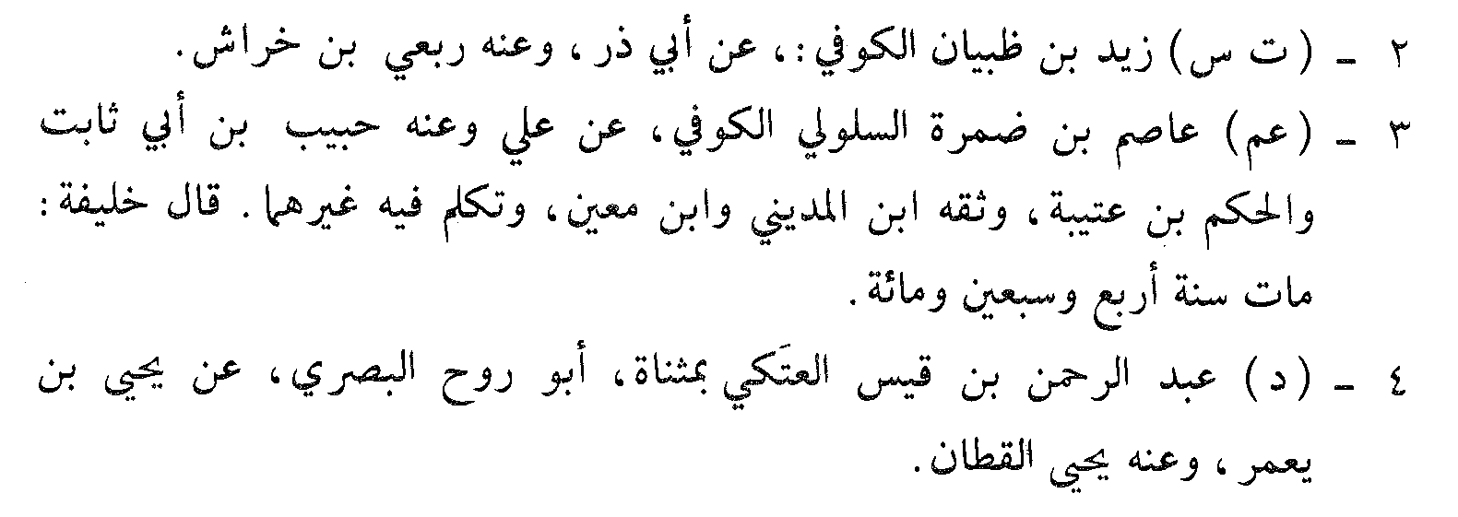
نماذج من كتاب الخلاصة

Slide 152
بحمد الله

Slide 153
اسم المقرر
دراسة الاسانيد
استاذ المقرر
د/ مهيب الحصان
جامعة الملك فيصل
عمادة التعلم الإلكتروني والتعليم عن بعد
كلية الآداب
153

Slide 154
العاشرة المحاضرة
الكتب المصنفة في رجال كتب مخصوصة
المصنفات في الثقات

Slide 155
عناصر المحاضرة
مقدمة
كتاب التذكرة برجال العشرة
تعجيل المنفعة بزوائد رجال الأئمة الأربعة
المصنفات في الثقات

Slide 156
و – كتاب التذكرة برجال العشرة
المؤلف : أبو عبدالله محمد بن علي الحسيني الدمشقي ( 765 )
هذا الكتاب يشتمل على تراجم رواة عشرة من كتب السنة ، وهي الكتب الستة التي هي موضوع كتاب (تهذيب الكمال ) للمزي . بالإضافة إلى أربعة كتب لأصحاب أئمة المذاهب الأربعة وهي /
- الموطأ .
مسند الشافعي .
مسند أحمد .
المسند الذي خرجه الحسين بن محمد بن خسرو من حديث أبي حنيفة .

Slide 157
منهج المؤلف
يمكن تلخيص منهج المؤلف على النحو التالي:
1 - قدَّم للكتاب بمقدمة ذكر فيها موضوع الكتاب ومحتواه وسبب تأليفه.
2 - قام بتلخيص كتاب شيخه المزي؛ فحذف ما أضافه المزي إلى رجال الكتب الستة ممن ليس منها، كرجال الأدب المفرد وخلق أفعال العباد للبخاري، وغيرها من الكتب التي أضافها المزي.

Slide 158
3 - أضاف إلى رجال الكتب الستة رجال موطأ مالك، ومسند الشافعي، ومسند أحمد، والمسند الذي خرجه الحسين بن محمد بن خسرو من حديث الإمام أبي حنيفة.، قال في المقدمة: ثم بدا لي بعد ذلك أن أحذف ما زاد فيه شيخنا على الكتب الستة المذكورة، وأن أجعل عوض ذلك رجال كتب الأئمة الأربعة المقتدى بهم؛ لأنَّ عُدَّتهم في استدلالهم لمذاهبهم في الغالب على ما رووه بأسانيدهم في مسانيدهم..

Slide 159
4- ذكر في مقدمة كتابه الرموز التي استخدمها لأصحاب الكتب العشرة، فجعل علامة ما أخرجه الشافعي (فع)، وعلامة أبي حنيفة (فه)، ولمالك (كـ)، وعلامة أحمد (أ)، ولمن أخرج له عبدالله بن أحمد عن غير أبيه (عب)، وللبخاري(خ)، ولمسلم (م)، ولأبي داود (د)، وللترمذي (ت)، وللنسائي (ن)، ولابن ماجه (هـ)، ولما رواه الجماعة (ع)، ولأصحاب السنن الأربعة (4).

Slide 160
5 - رتَّب الرواة على حروف المعجم في أسمائهم وأسماء آبائهم.
6 - يذكر أهم ما يميِّز الراوي؛ فيذكر اسمه وكنيته ونسبته ونسبه ولقبه.
7 - يذكر أهم شيوخ الراوي وتلاميذه، ولا يستقصي في ذلك.
8 - يذكر – بالرموز – من أخرج حديث الراوي من أصحاب الكتب العشرة .

Slide 161
9 - وبين وميَّز من هم من شيوخ أصحاب الكتب العشرة، ومن هم ضمن أسانيدهم من غير أن يكونوا من شيوخهم .
10 - يذكر بعض ما قيل في الراوي من جرحٍ أو تعديلٍ، ولا يستقصي في ذلك، بل يذكره على سبيل الاختصار.

Slide 162
مزايا الكتاب
تميَّز هذا الكتاب بمزايا كثيرة من أهمها:
1 - تأتي أهمية الكتاب من موضوعه فهو يشتمل على تراجم رواةِ عشرةٍ من كتب السنة، وهي الكتب الستة التي هي موضوع كتاب "تهذيب الكمال" للمزي بالإضافة إلى أربعة كتب لأصحاب أئمة المذاهب الأربعة.
2 - اختصار الكتاب وسهولة تناوله وحسن ترتيبه، حتى قال عنه مؤلفه: فجاء كتابًا لا نظير له في ترتيبه ورسمه، وعظم فائدته وصِغَر حجمه.

Slide 163
بعض المآخذ على الكتاب:
1 - وقع للحافظ الحُسيني في هذا الكتاب بعض الأوهام مما حدا بالحافظ ابن حجر إلى تتبُّعه فيها، حيث قال الحافظ ابن حجر – بعد أن ذكر استفادته من الكتاب - : ثم عثرتُ في أثناء كلامه على أوهام صعبة فتعقبتها. "مقدمة تعجيل المنفعة" (1/236).
2 - قال الحسيني في خطبة "التذكرة" مرغبًا في كتابه: ذكرت رجال الأئمة الأربعة المقتدى بهم لأن عمدتهم في الاستدلال لهم لمذاهبهم في الغالب على ما رووه في مسانيدهم بأسانيدهم . و هذا لا يسلم به بل إن كثيرا من آرائهم لا تعتمد على هذه المسانيد ، كما هو مفصل لدى العلماء ، و بين ذلك ابن حجر في تعجيل المنفعة .

Slide 164
3 - لم يستقصِ الحسيني في أسماء شيوخ المترجم وتلاميذه، ففي ذكر أسماء الشيوخ والتلاميذ فوائد كثيرة كما لا يخفى.
4 - لم يستقصِ أقوال أئمة الجرح والتعديل التي قيلت في الراوي، وبهذا يُفوِّت على القارئ معرفة حال الراوي بدقة، كما أنه بذلك لا يمكن الاقتصار عليه في الوصول على نتيجة نهائية في الحكم على الراوي.

Slide 165
ز- تعجيل المنفعة بزوائد رجال الأئمة الأربعة
للحافظ ابن حجر العسقلاني .
هذا الكتاب أفرده الحافظ ابن حجر للرجال الموجودين على المصنفات الحديثية المشهورة التي لأصحاب المذاهب الأربعة ممن لم يترجم لهم المزي في تهذيبه.
و قد قال مؤلفه في مقدمته : ( وبانضمام هذه المذكورات يصير ” تعجيل المنفعه ” إذا انضم إلى رجال ” التهذيب ” حاوياً إن شاء الله تعالى لغالب رواة الحديث في القرون الفاضلة إلى رأس الثلاثمائة) وهو كما قال رحمه الله وأثابه والحافظ الحسيني وأمثالهما من علماء المسلمين. .

Slide 166
- وقد اطلع مؤلفه على كتاب ( التذكرة ) للحسيني و استفاد منه والتقط منه تراجم الرجال الذين لم يترجم لهم المزي في تهذيبه .لكنه تعقبه في بعض أوهام وزاد عليه تراجم تتبعها من كتاب (الغرائب عن مالك ) الذي جمعه الدارقطني وكتاب (معرفة السنن والاثار) للبيهقي وكتاب (الزهد) لأحمد ، وكتاب الآثار لمحمد بن الحسن والتي ليست في كتب أصحاب المذاهب الأربعه التي ذكرها الحسيني .

Slide 167
منهج ابن حجر في تعجيل المنفعة :
1 - رتَّب المؤلف كتابه على حروف المعجم في أسماء المترجمين وأسماء آبائهم وأسماء أجدادهم، ولم يُخالف هذا المنهج إلا في حرف الميم فبدأ بمن اسمه محمد، وفي حرف العين فبدأ بمن اسمه عبدالله، وذلك لشرف هذين الاسمين، وبعد أن فرغ من ذكر الأسماء ذكر الكنى، وإذا تكرَّرت الكنى أو الأسماء يقول: تقدَّم في الأسماء أو يأتي في الكنى، وبعد أن فرغ من الكنى ذكر فصلاً فيمن أبهم اسمه من الرواة بذكر اسم أبيه أو جده، ثم فصلاً آخر في ذكر المبهمين بذكر أنسابهم أو قبائلهم، ثم فصلاً آخر فيمن لم يُسمَّ ولم يُنسب ورتبهم بحسب الرواة عنهم، ثم فصلاً آخر في ترتيب عن هؤلاء الأخيرين على كنى الرواة عنهم. وقد مشى المؤلف على المنهج نفسه في تراجم النساء فرتبهن على حروف المعجم، ثم المعروفات بالكنى، ثم المبهمات.

Slide 168
2 - ترك الرموز للأئمة الأربعة على ما اختاره الشريف الحسيني في كتابه (التذكرة) وزاد رمزاً واحداً هو (هب) وهو رمز لكل راو استدركه نور الدين الهيثمي على الحسيني في كتابه (الإكمال عن من في مسند أحمد من الرجال ممن ليس في تهذيب الكمال )
3. تتراوح التراجم في الكتاب ما بين الطويل، كما في ترجم الصحابي الجليل (صفوان بن المعطل) حيث استقصى الحافظ أخباره في هذا الكتاب، وبين التراجم المتوسطة والقصيرة حتى أن بعض التراجم لا يتجاوز المؤلف فيها ذكر اسم الراوي واسم أبيه مكتفيًا في ذلك أنه من رجال "التهذيب"، أو قد يذكر فيه قولاً من أقوال أئمة الجرح والتعديل .

Slide 169
4. يذكر المؤلف في اسم الراوي ما يُميِّزه عن غيره، ويبيِّن الصواب في اسمه أو اسم أبيه أو جده، أو نسبه
5. قام الحافظ ابن حجر بتفسير بعض مصطلحات الجرح والتعديل عند الأئمة، فجعل مصطلح "لا بأس به" عند أبي حاتم توثيقًا لراوي، ومثال ذلك: قال في ترجمة (إبراهيم بن أبي حرة النصيبي): وقد وثقه أيضًا أبو حاتم فقال: لا بأس به.
6. يورد المؤلف من حديث الراوي ما يُدلِّل به على ثقته أو ضعفه، وربما ذكر الحديث كاملاً، وربما ذكر جزءًا منه، ويحكم على الأحاديث التي يوردها صحةً وضعفًا، والكتاب - بل أكثر كتب الحافظ ابن حجر - مليءٌ بإعلال الأحاديث، والكلام عليها صحةً وضعفًا.

Slide 170
7. إذا كان الراوي في "التهذيب" اقتصر المؤلف على اسمه فقط، وقال: هو في "التهذيب"، ومن زاد عليه ذكر ما وقف عليه من حاله ملخصًا.
8. يعتني المؤلف بضبط الأسماء المُشكلة بالحروف، ويُحرِّر في ذلك ويُدقِّق .

Slide 171
مميزات الكتاب
اشتمل هذا الكتاب على إضافات وتحريرات مهمة قلَّ أن توجد في غيره.
ما اشتمل عليه هذا الكتاب من استدراكات على من سبق من الأئمة.
3. يُعدُّ هذا الكتاب فريدًا في بابه في كونه يجمع تراجم رجال الأئمة الأربعة أصحاب المذاهب المشهورة، فمن أراد البحث عن حال راوٍ من رواة هذه الكتب، فإنه يكفيه الرجوع إلى "تعجيل المنفعة"، بل قد لا يجد هذا الراوي إلا في هذا الكتاب أو كتاب الحسيني.

Slide 172
4. الدقة في النقول، والأمانة العلمية بالرجوع إلى كلام أهل العلم من مصادره الأصلية.
5. ما اشتمل عليه هذا الكتاب من أحكامٍ على الأحاديث وبيان صحيحها من سقيمها، وبيان كثير من العلل، كما هي عادة الحافظ ابن حجر في كثيرٍ من كتبه، ومثال ذلك: في ترجمة (أسد بن كرز بن عامر البجلي القسري) قال الحسيني: له صحبة ورواية، عداده في أهل الشام، روى عنه حفيده خالد بن عبدالله القسري الأمير.. فتعقَّبه الحافظ ابن حجر بقوله: ورواية خالد حفيده عنه منقطعة.

Slide 173
المصنفات في الثقات خاصه:
هذا النوع من المصنفات في الرجال ، أفرده مؤلفو لتراجم الثقات من رواة الحديث ولم يذكروا في هذه المصنفات غير الرواه الثقات
إفراد الثقات من الرواة في مصنف مستقل عمل جيد من علماء الجرح والتعديل . ييسر على الباحث معرفة الراوي الثقة من أقرب
طريق

Slide 174
نماذج من الكتب المصنفة في الثقات
1 - كتاب الثقات : لأبي الحسن أحمد بن عبد الله بن صالح العجلي (261 هـ)
2 - تاريخ أسماء الثقات ممن نقل عنهم العلم : لعمر بن أحمد بن شاهين (385هـ)
وقد رتبه على حروف المعجم واقتصر في الترجمه على اسم الشخص واسم أبيه ونقل اقوال أئمه الجرح والتعديل فيه وربما ذكر بعض الشيوخ وتلاميذ صاحب الترجمه.

Slide 175
3 - كتاب الثقات : لمحمد بن أحمد بن حبان البستي (354هـ)
- قد رتبه مؤلفه على الطبقات ثم رتب أسماء كل طبقه على حروف المعجم داخل تلك الطبقه
- و قد جعله من ثلاثة أجزاء ،جعل الجزء الأول لطبقه الصحابه ، والجزء الثاني طبقه التابعين ، والجزء الثالث لطبقه أتباع التابعين.

Slide 176
ينبغي التنبه إلى أن توثيق ابن حبان من أدنى درجات التوثيق قال العلامه الكتاني عن هذا الكتاب : ( إلا انه ذكر فيه عددا كثيرا وخلقا عظيما من المجهولين الذين لا يعرف هؤلاء غيره أحوالهم وطريقته فيه أنه يذكر من لم يعرفه بجرح وإن كان مجهولا لم يعرف حاله فينبغي أن ينتبه لهذا
قد قال ابن حبان في أثناء كلامه : ” والعدل من لم يعرف منه الجرح إذ الجرح ضد العدل فمن لم يعرف بجرح فهو عدل حتى يتبين ضده ” أهـ ،
هذه طريقته في التفرقه بين العدل وغيره و وافقه عليها بعضهم وخالفه الأكثرون )

Slide 177
بحمد الله

Slide 178
اسم المقرر
دراسة الاسانيد
استاذ المقرر
د/ مهيب الحصان
جامعة الملك فيصل
عمادة التعلم الإلكتروني والتعليم عن بعد
كلية الآداب
178

Slide 179
المحاضرة الحادية عشرة
المصنفات في الضعفاء
المصنفات في رجال بلاد مخصوصة

Slide 180
المصنفات في الضعفاء خاصة
- هذا النوع من التصنيف في تراجم الرواة أفرده مؤلفوه للضعفاء خاصة .
- عدد المصنفات فيه أكثر بكثير من المصنفات في تراجم الثقات خاصة وذلك لأن كثيرا من المصنفات في الضعفاء قد اشتملت على كل من تكلم فيه وإن لم يكن ضعيفا حقا .

Slide 181
نماذج من الكتب المصنفة في الضعفاء
1 - الضعفاء الكبير: للبخاري .
2 - الضعفاء الصغير : للبخاري أيضاً ، وهو مرتب على حروف المعجم بالنسبه للحرف الأول من الاسم فقط
3 - الضعفاء والمتركون : للنسائي و هو مرتب على حروف المعجم ،بالنسبة للحرف الأول من الاسم فقط
- هذا ويعد النسائي من المتشددين في جرح الرجال
4 - كتاب الضعفاء ،لأبي جعفر محمد بن عمرو العقيلي (323هـ) وهو كتاب كبير ترجم فيه مؤلفه لأنواع كثيرة من الضعفاء والمنسووبين إلى الكذب والوضع.

Slide 182
تابع كتب الضعفاء
4 - معرفه المجروحين من المحدثين : لأبي حاتم محمد بن أحمد بن حبان البستي ،وهو مرتب على حروف المعجم
وقد قدم له مؤلفه بمقدمه نفيسه ذكر فيها أهميه معرفه الضعفاء ،وجواز الجرح وما يتعلق بذلك .. كما بين طريقته في تصنيف كتابه
و يعد ابن حبان من المتشددين في الجرح..

Slide 183
تابع كتب الضعفاء
5 - الكامل في الضعفاء الرجال لأبي أحمد عبد الله بن عدي الجرجاني ،وهو كتاب كبير واسع .
وقدم للكتاب بمقدمه طويله جيده ..
رتب التراجم على حروف المعجم .
ذكر فيه مؤلفه كل من تكلم فيه وإن كان الكلام فيه مردودا

Slide 184
6 - ميزان الاعتدال في نقد الرجال : للذهبي
- هذا الكتاب من أجمع الكتب في تراجم المجروحين كما قال الحافظ ابن حجر : فقد اشتمل على 11053 ترجمة كما هو في النسخه المطبوعه التي رقمت تراجمها وإن كررت بعض التراجم كما إذا ذكر الشخص في فصل الأنساب وهو مذكور في الأسماء
- هو كتاب يشبه إلى حد ما كتاب الكامل لابن عدي من حيث المنهج فقد ذكر فيه الذهبي كل من تكلم فيه وإن كان ثقه

Slide 185
ذكر الذهبي مثل هؤلاء للدفاع عنهم ورد الكلام الموجه إليهم
و قد قدم للكتاب بمقدمه بين فيها منهجه وذكر بأنه صنفه بعد كتابه (المغني في الضعفاء) وأنه طول فيه العباره وزاد فيه عدة أسماء على (المغني) ثم ذكر أنواع الرجال المتكلم فيهم ممن احتواهم هذا الكتاب إلى آخر ما فيها.
وقد رتب كتابه على حروف المعجم بالنسبة للاسم واسم الأب ، ورمز على اسم الرجل من أخرج له في كتابه من الأئمه السته برموزهم المشهورة فإن اجتمعوا على إخراج رجل فالرمز له (ع) وإن اتفق عليه أرباب السنن الأربعه فالرمز (عو)

Slide 186
- وقد سرد أسماء الرجال والنساء على حروف المعجم ثم كنى الرجال ثم من عرف بأبيه ثم من عرف بالنسبة أو اللقب ثم مجاهيل الاسم ثم قي النسوة المجهولات ثم كنى النسوة ثم فيمن لم تسم.
- والكتاب مفيد جدا وهو من أجود الكتب والمصادر في معرفة الرواة المتكلم فيهم .

Slide 187
7 - لسان الميزان: للحافظ ابن حجر العسقلاني .
- هذا الكتاب التقط فيه مؤلفه من كتاب(ميزان الاعتدال) التراجم التي ليست في كتاب (تهذيب الكمال ) وزاد عليها جمله كثيرة من التراجم المتكلم فيها .
- ما زاده من التراجم جعل أمامه رمز (ز) وما زاده من (ذيل الحافظ العراقي على الميزان) رمز أمامه (ذ) إشاره إلى أنه ذيل شيخه العراقي .

Slide 188
- ما زاده من التنبيهات و التحريرات في أثناء بعض التراجم التي التقطها من (ميزان الاعتدال ) للذهبي ختم كلام الذهبي بقوله: ( انتهى) وما بعدها فهو كلامه.
- جرد الأسماء التي حذفها من ( الميزان) ثم سردها في فصل ألحقه في آخر الكتاب ليكون الكتاب مستوعبا لجميع الأسماء التي في الميزان كما قال .

Slide 189
قال المؤلف رحمه الله في أول هذا الفصل (فصل في تجريد الأسماء التي حذفتها من الميزان اكتفاء بذكرها في تهذيب الكمال وقد جعلت لها علاماتها في التهذيب ومن كتبت قبالته ( صح ) فهو من تكلم فيه بلا حجه ، أو صورة ( هـ) فهو مختلف فيه والعمل على توثيقه ، ومن عدا ذلك فضعيف على اختلاف مراتب الضعف ، ومن كان منهم زائدا على من اقتصر عليه الذهبي في الكاشف ذكرت له ترجمه مختصره لينتفع بذلك من لم يحصل له تهذيب الكمال وبالله التوفيق)

Slide 190
ملحوظة وقع في الكتاب المطبوع خطأ في نقل كلام ابن حجر حيث جاء ما صورته هكذا :
(( وقد جعلت لها علاماتها في التهذيب ومن كتبت قبالته ( صح ) فهو من تكلم فيه بلا حجه ، أو صورة ( مخ ) فهو مختلف فيه والعمل على توثيقه بين ( كذا ذلك ) فضعيف على اختلاف مراتب الضعف ))

Slide 191
ثم قال رحمه الله في آخر هذا الفصل (آخر التجريد وفائدته أمران: الأول : الإحاطه بجميع من ذكرهم المؤلف في الأصل .
والثاني : الإعانه لمن أراد الكشف عن الراوي فإن رآه في هذا الفصل فهو إما ثقه وإما مختلف فيه وإما ضعيف فإن أراد زيادة بسط نظر ففي مختصر التهذيب الذي جمعته ففيه كل ما في تهذيب الكمال للمزي من شرح حال الرواة وزياده عليه فإن لم يحصل له نسخة منه فتذهيب التهذيب للذهبي فإنه حسن في بابه فإن لم يجده لا هنا و لا هنا فهو إما ثقه أو مستور.

Slide 192
رتب التراجم على حروف المعجم
- بعد انتهاء الأسماء ذكر الكنى ، ورتبها على الحروف أيضا
- ثم المبهمات و قد قسمهم إلى ثلاثة فصول :
الأول المنسوب
والثاني من اشتهر بقبيلة أو صنعة
والثالث من ذكر بالإضافة.

Slide 193
المصنفات في رجال بلاد مخصوصة
هذا النوع من المصنفات التزم فيه مؤلفوه ترجمة رجال العلم والفكر ومشاهير الرجال من الشعراء والأدباء وغيرهم في بلدة أو مدينة بعينها سواء كان من أهلها الأصليين أو من وفد إليها وأقام فيها ووجهوا عنايتهم بالدرجة بالدرجة الأولى لتراجم رجال الحديث فكان لتراجم المحدثين ورجال الحديث في هذه الكتب الحظ الأكبر لذا تعد مرجعا من المراجع في تاريخ الرجال ومعرفة المقبول منهم أو الضعيف

Slide 194
نماذج من الكتب المصنفة في رجال البلدان
1 - تاريخ واسط لأبي الحسن اسلم بن سهل المشهور بـ (بحشل) الواسطي ( 188 هـ )
2 - مختصر طبقات علماء أفريقيه وتونس : صاحب الأصل أبو العرب محمد بن أحمد القيرواني ( 333 هـ ) ،
وقد اختصره أبو عمر احمد بن محمد المعافري ( 426 هـ )
3 - تاريخ الرقه :لمحمد بن سعيد الشقيري ( 334 هـ )
4 – داريا لأبي عبدالله عبدالجبار بن عبدالله الخولاني الداراني
( 370 هـ )

Slide 195
5 - ذكر أخبار أصبهان : لأبي نعيم أحمد بن عبد الله الأ صبهاني
( 430 هـ )
6 - تاريخ جرجان : لأبي القاسم حمزة بن يوسف السهمي
( 427 هـ 9
7 - تاريخ بغداد : لأحمد بن علي بن ثابت الخطيب البغدادي
( 463 هـ )

Slide 196
بحمد الله

Slide 197
اسم المقرر
دراسة الاسانيد
استاذ المقرر
د/ مهيب الحصان
جامعة الملك فيصل
عمادة التعلم الإلكتروني والتعليم عن بعد
كلية الآداب
197

Slide 198
المحاضرة الثانية عشرة
مراحل دراسة الأسانيد

Slide 199
عناصر المحاضرة
مقدمة
الأولى : استخراج الحديث
الثانية : الاستعراض الكامل للطرق
الثالثة : الترجمة للرواة .

Slide 200
مراحل دراسة الأسانيد
المرحلة الأولى : استخراج الحديث بطرق التخريج الخمس التي سبق دراستها في مقرر التخريج .
المرحلة الثانية : الاستعراض الكامل لهذه الطرق لملاحظة نقاط الاتفاق بين الرواة ونقاط الاختلاف بينهم
المرحلة الثالثة : الترجمة للرواة .
المرحلة الرابعة: الحكم على الإسناد المُفرد دون المجموع .
المرحلة الخامسة : النظر في اختلاف الطرق -إن وجدت- .
المرحلة السادسة والأخيرة : الحكم على الحديث بما يستحق .

Slide 201
المرحلة الأولى : استخراج الحديث
ونقصد بها الوقوف على نص الحديث من كتب السنة وذلك بطرق التخريج الخمس التي سبق دراستها في مقرر التخريج .و ذكرها الدكتور الطحان في الباب الأول من كتاب أصول التخريج و دراسة الأسانيد ، بحيث تجمع طرق الحديث التي تم الوقوف عليها من مصادر السنّة التي أمكن الاطلاع عليها .

Slide 202
الطرق الخمس للتخريج
الطريقة الأولى : (التخريج من خلال أي لفظة من متن الحديث)
و يفيد فيها كتاب المعجم المفهرس لألفاظ الحديث، و اليوم يمكن الاستفادة من البرامج و المواقع الإلكترونية .
الطريقة الثانية : ( التخريج من خلال أول لفظة من متن الحديث) .
و يفيد فيها كتاب الجامع الصغير للسيوطي، وموسوعة أطراف الحديث لزغلول.

Slide 203
الطريقة الثالثة : (التخريج من خلال إسناد الحديث)
و يفيد فيها كتاب تحفة الأشراف للمزي، وكتب المعاجم والمسانيد.
الطريقة الرابعة : ( تخريج الحديث عن طريق معرفة الموضوع)
و يفيد فيها كتاب مفتاح كنوز السنة .
الطريقة الخامسة : (تخريج الحديث من خلال إحدى صفات السند أو المتن)
و يفيد فيها كتب الأحاديث المتواترة، والموضوعة، القدسية، والعلل، المراسيل .

Slide 204
المرحلة الثانية : الاستعراض الكامل للطرق
ونهدف من هذه الخطوة ملاحظة نقاط الاتفاق بين الرواة ونقاط الاختلاف بينهم ، ويندر أن تجد حديثاً إلا وفيه اختلاف في المتن -في اللفظ- ، أو في الإسناد ، أو فيهما معاً ، خاصة في الأحاديث التي كثرت مصادرها ، وتعددت أسانيدها .
و يمكن عمل مُشجّرة للأسانيد ؛ لتوضيح نقاط الاتفاق والاختلاف ، فتُبين الصحابي الذي روى الحديث ثم من رواه عنه ، وهل وقع اختلاف بين الرواة عنه ، فإن لم يقع فتنظر في الرواة عن التابعين هل وقع بينهم اختلاف ، وهكذا..

Slide 205
المرحلة الثالثة : الترجمة للرواة .
وهي مرحلة مهمة ، وتعد من أصعب المراحل التي تواجه الباحث ، فلطولها سنقسمها إلى خطوات :
الخطوة الأولى : تعيين الرواة
الخطوة الثانية : معرفة تاريخ مولد الرواة ووفاتهم أو طبقاتهم .

Slide 206
الخطوة الأولى : تعيين الرواة :
و نقصد بالتعيين معرفة أعيانهم ، حتى تقف على ترجمته ومرتبته بدقة ، و بماذا يستحق أن يوصف . فإذا أخطأت في تعيين الراوي فسوف يكون الحكم على الحديث مخالفاً للواقع ، فالخطأ في هذه المرحلة ينبني عليه الخطأ في الحكم على الحديث بكامله ، فلذا ينبغي أن يُعتنى بهذه المرحلة عناية كبيرة جداً ؛ لأن الخطأ في عين الراوي في الإسناد يُورث الخطأ في الحكم على الحديث إلا إذا أبدلت راوٍ ثقة بثقة آخر ، أو ضعيف بضعيف فلا يختلف الحكم ، ولكن قد يحصل العكس ، من إبدال راوٍ ثقة بضعيف ، أو ضعيف بثقة ، ومن ثمَّ ينتج الخطأ .

Slide 207
ولهذه الخطوة حالات تتلخص فيما يلي :
( أ ) أن يكون الراوي مُسمىً باسم واضح ، فينبغي التأكد من ضبط شكل الاسم ؛ لأنه قد يشتبه بغيره ، مثاله : محمد بن عبدالله المَخْرَمي هو غير محمد بن عبدالله المُخَرِّمي ، ويُرجع في ضبط الأسماء إلى كتب المؤتلف والمختلف ، و من أهم هذه الكتب كتاب (الإكمال) لابن ماكولا ، جمع فيه الكتب السابقة مع تحرير وإضافات .

Slide 208
(ب) إذا كان في الإسناد راوٍ مبهم : وهو الراوي الذي لم يسمَّ ،كأن يقول الراوي : عن رجل ، أو عن أحد من الناس ، أو أن يكون مع الإبهام تعديل كأن يقول حدثني الثقة ، أو من لا أتهمه .
*الطرق التي نعرف من خلالها الراوي المبهم :
1- التخريج الموسع ، فقد يكون مبهماً في رواية ثم يأتي في رواية أخرى فيبينه هذا الذي أبهمه فيعينه ويسميه ، وعليه نعرف المبهم ونستطيع الحكم عليه .

Slide 209
2- الرجوع إلى كتب المبهمات ، ومن أوسع الكتب في العناية بمبهمات الأسانيد هو كتاب (المُستفاد في مبهمات المتن والإسناد) لأبي زُرعة العراقي .
3- الرجوع إلى "فصل المبهمات" عند المزي في (تهذيب الكمال) ، وعند الحافظ ابن حجر في (تهذيب التهذيب) ، واختصاره (تقريب التهذيب) ، وفي (تعجيل المنفعة) أيضاً للحافظ ابن حجر .
قد نبحث في هذه الكتب ونجد ابن حجر مثلا يقول : لم أجده ، فمع بحثك وقول ابن حجر : إنه لم يجده يحصل الباحث على اطمئنان على جهده باتفاق جهده مع جهد إمام سابق مُطلع .

Slide 210
(ج) إذا كان في الإسناد راوٍ مهمل ، وهو الراوي الذي سُمي ولم تُعرف عينه ، ويدخل فيه المنسوب إلى جده ، وأيضاً يدخل في المهملين المُدَّلس تدليس شيوخ ، فقد يسمى أو يُكنى أو يُلقب بغير ما عُرف به .
من أهم طرق معرفة الراوي المهمل :
1- التخريج الموسع ، فقد يأتي معيناً باسمه الكامل في طريق أخرى .

Slide 211
2- دراسة التلاميذ والشيوخ ، وأوسع الكتب في حصر التلاميذ والشيوخ هو كتاب (تهذيب الكمال)
3- من خلال الرجوع إلى شروح الكتب ، فمثلاً لا يخفى على كل من طالع (فتح الباري) أن للحافظ ابن حجر جهودا في تعيين الرواة المهملين في (صحيح البخاري) ، بل إنه ملأ الكتاب بالقواعد في تعيين الرواة ، فيقول مثلاً : إذا روى البخاري عن الفريابي عن سفيان فهو الثوري ، فيبين لك أن رواية البخاري عن الفريابي إذا أُهمل بعدها سفيان فهو الثوري ، وهكذا ..
4- من خلال ما كُتب عن الرواة المهملين في بعض الكتب ، ومن أهمها كتاب الحافظ أبو علي الغساني الجيّاني (تقيّيد المهمل و تميّيز المُشكل)

Slide 212
( د ) إذا كان الراوي مذكوراً بكنيته ، فهذا يمكن تعيينه من خلال كتب الكنى ، ومن أهمها كتاب (الكنى والأسماء) للدولابي .
(هـ ) قد يأتي نسب الراوي لا لقبه ، فنحتاج إلى كتب الأنساب ، وأوسع هذه الكتب كتاب (الأنساب) للسمعاني

Slide 213
بحمد الله

Slide 214
اسم المقرر
دراسة الاسانيد
استاذ المقرر
د/ مهيب الحصان
جامعة الملك فيصل
عمادة التعلم الإلكتروني والتعليم عن بعد
كلية الآداب
214

Slide 215
الثالثة عشرة المحاضرة
متابعة مراحل دراسة الأسانيد

Slide 216
عناصر المحاضرة
مقدمة
استكمال خطوات الترجمة للرواة .

Slide 217
الخطوة الثانية من خطوات الترجمة للراوي :
معرفة تاريخ مولد الرواة ووفاتهم أوطبقاتهم
لمعرفة المولد والوفاة فوائد من أهمها : التثبت من عدم وجود سقط ظاهر في الإسناد ، والسقط قد يكون قديماً ، أي أن حقيقة الرواية منقطعة من الأساس ، ولا توجد في المصنفات إلا منقطعة ولا تُعرف إلا بذلك السقط ، وقد يكون السقط حديثاً أي مطبعياً أو أثناء نسخ المخطوطة سقط من الناسخ ، فالنظر في المواليد والوفيات للرواة يقينا من أن يخفى علينا سقطٌ وقع في إسناد أحد الأحاديث .
فإن لم تُعرف الوفاة ولا الولادة فنلجأ إلى محاولة معرفة طبقة الراوي .

Slide 218
- من خلال ما سبق نستطيع أن نتجنب السقط الظاهر ، لكن بقي احتمال وجود سقط خفي وهو ما كان من رواية راوٍ حدّث عنه بما لم يسمعه منه ، أو رواية راوٍ عاصر من روى عنه ولم يسمع منه ، وهما عبارة عن التدليس والإرسال الخفي .
فإذا أردت أن أتثبت من عدم وجود سقطٍ خفي أنظر : هل صرّح الرواة بالسماع ؟ فإن صرّحوا بالسماع ، وصحّ هذا التصريح عنهم بالسماع ، ولم يحتمل وجود تأول في هذا التصريح ، يحصل لدي غلبة ظن و اطمئنان فأحكم باتصال هذا الإسناد .

Slide 219
تنبيه :
التوقف عن قبول رواية الرواة إلا أن يصرحوا بالسماع خاص في مَنْ وُصِفَ بأنه مدلس ، فهذا هو الذي نطلب منه أن يصرح بالسماع ، ثم إنه ليس كل مدلس نطلب منه أن يصرح بالسماع .
- إذا وُصِفَ بالتدليس ، فأنظر ما نوع تدليسه الذي وصف به ؟
فإن كان تدليسه تدليس شيوخ أو تدليس بلدان ، فلا يؤثر ذلك على قبول عنعنته ؛ لأن تدليس الشيوخ لا علاقة له بصيغ الأداء وإنما هو تعمية اسم الراوي وذكره بغير ما يعرف به ، فإذا كان ذلك فعلينا أن نعيّن الراوي فقط ، فإذا عرفناه حكمنا عليه بما يلزم ، وإذا لم نعرفه نتوقف في الحكم على الحديث؛ لأن هذا الراوي أشبه عندنا المجهول الذي لا نستطيع أن نحكم على حديثه
لا بصحة ولا بضعف .

Slide 220
وإن كان التدليس تدليس إسناد ، وهو رواية الراوي عمّن سمع منه ما لم يسمعه ، فهنا ننظر هل ذُكر في مراتب المدلسين في مرتبة من تُقبل عنعنته أم مَنْ تُرَدُّ عنعنته .
و من أهم كتب مراتب المدلسين كتاب (تعريف أهل التقديس بمراتب الموصوفين بالتدليس) للحافظ ابن حجر ، حيث رتب فيه المدلسين على خمس طبقات ، الأولى والثانية تُقبل عنعنتهم ، والثالثة يُرجح الحافظ بأنها تُرد عنعنتهم ، والرابعة يجزم بردّ عنعنتهم ، والخامسة حديثهم ضعيف سواءً صرحوا بالسماع أم لم يصرّحوا .

Slide 221
الجرح عند المحدثين :هو الطعن في راوي الحديث بما يسلب أو يخل بعدالته أو ضبطه أو فيهما.
والتعديل : عكسه , وهو تزكية الراوي والحكم عليه بأنه عدل أو ضابط أو عدل ضابط .
وعلم الجرح والتعديل ميزان رجال الرواية ,ويثقل بكفته الراوي فيقبل ,أو تخف موازينه فيرفض وبه يعرف الراوي الذي يقبل حديثه .
ومن هنا اعتنى به علماء الحديث كل العناية , وبذلوا فيه أقصى جهد , وانعقد إجماع العلماء على مشروعيته , بل على وجوبه للحاجة الملجئة إليه .
قال بعض الصوفيين لعبد الله بن المبارك : أتغتاب؟
قال «اسكت, إذا لم نبين كيف يعرف الحق من الباطل»
وقال أبو تراب النخشبي الزاهد لأحمد بن حنبل : «يا شيخ لا تغتب العلماء !».
فقال له أحمد : «ويحك ! هذا نصيحة , ليس هذا الغيبة».
ولولا ما بذله الأئمة النقاد في هذا الشأن من المجهود في البحث عن عدالة الرواة واختبار حفظهم و تيقظهم حتى رحلوا في ذلك ,وتكبدوا المشاق , ثم قاموا في الناس بالتحذير من الكاذبين والضعفاء المخلطين , لاشتبه أمر الإسلام , واستولت الزنادقة , ولخرج الدجالون.

Slide 222
شروط الجارح والمعدل :
يجب أن تتوفر في الجارح والمعدل الخصال التي تجعل حكمه منصفًا كاشفًا عن حال الراوي, وهي:
1. يشترط في الجارح والمعدل : العلم والتقوى , والورع والصدق , ولأنه إن لم يكم بهذه المثابة فكيف يصير حاكمًا على غيره بالجرح والتعديل , وهو ما زال مفتقرًا لإثبات عدالته!!
قال الحافظ : «وينبغي ألا يقبل الجرح والتعديل إلا من عدل متيقظ أي مستحضر ذي يقظة تحمله على التحري والضبط فيما يصدر منه».
2. أن يكون عالمًا بأسباب الجرح والتعديل .
قال الحافظ ابن حجر في شرح النخبة : «وتقبل التزكية من عارف بأسبابها لا من غير عارف لئلا يزكي بمجرد ما يظهر له ابتداء من غير ممارسة أو اختبار».
3. أن يكون عالمًا بتصاريف كلام العرب, لا يضع اللفظ لغير معناه , ولا يجرح بنقله لفظًا هو غير جارح .

Slide 223
آداب الجارح والمعدل :
وثمة آداب ينبغي غلى الجارح والمعدل مراعاتها , من أهمها :
1. الاعتدال في التزكية , فلا يرفع الراوي عن مرتبته ولا ينزل عنها . كما يقع لكثير من الناس في عصرنا
2. لا يجوز الجرح بما فوق الحاجة , لأن الجرح شرع للضرورة , والضرورة تقدر بقدرها .
3. لا يجوز الاقتصار على نقل الجرح فقط فيمن وجد فيه الجرح والتعديل كلاهما من النقاد , لأن في ذلك إجحافًا بحق الراوي وقد عاب المحدثون من يفعل ذلك .
4. لا يجوز جرح من لا يحتاج إلى جرحه , لأن الجرح شرع للضرورة . فما لم توجد الضرورة إليه لا يجوز الخوض فيه , وقد شدد العلماء النكير على من فعل ذلك , ونبهوا على خطئه .
وحسبنا في الحكم على هذا المسلك قوله صلى الله عليه وسلم : «كل المسلم على المسلم حرام دمه وماله وعرضه» .
بل ثبت عنه صلى الله عليه وسلم أنه قال : «ليس المؤمن بالطعان ولا اللعان ولا الفاحش ولا البذيء»

Slide 224
شروط قبول الجرح والتعديل :
الشرط الأول: أن يصدر الجرح والتعديل ممن استوفى شروط الجارح والمعدل .
قال اللكنوي رحمه الله في الرفع والتكميل . «يجب عليك ألا تبادر إلى الحكم بجرح الرواية بوجود حكمه من بعض أهل الجرح والتعديل , بل يلزم عليك أن تنقّح الأمر فيه , فإن الأمر ذو خطر وتهويل .ولا يحل لك أن تأخذ بقول كل جارح في أي راوٍ كان . فكثيرًا ما يوجد أمر يكون مانعًا من قبول جرحه , وله صور كثيرة لا تخفى على مهرة كتب الشريعة , فمنها :
أن يكون الجارح في نفسه مجروحًا , فحين إذِ لا يبادر إلى قبول جرحه وكذا تعديله ما لم يوافقه فيه غيره .
ومنها : أن يكون الجارح من المتعنّتين المتشددين , فإن هناك جمعًا من أئمة الجرح والتعديل لهم تشدد في هذا الباب يجرحون الراوي بأدنى جرح فمثل هذا الجارح توثيقه معتبر , وجرح لا يعتبر إلا إذا وافقه غيره ممن ينصف ويعتبر , فمنهم أبو حاتم , والنسائي , وابن معين , وابن القطان , ويحيى القطان , وابن حبّان , وغيرهم فإنهم معروفون بالإسراف بالجرح والتعنت فيه , فليتثبت العاقل في الرواة الذين تفردوا بجرحهم وليتفكر فيه».

Slide 225
الشرط الثاني: لا يقبل الجرح إلا مفسرًا أي مبينًا السبب , أما التعديل فلا يشترط تفسيره هذا الذي عليه جمهور العلماء واقتصر على إيراده ابن الصلاح دون الأقوال الأخرى .
قال ابن الصلاح :
«التعديل مقبول من غير ذكر سببه على المذهب الصحيح المشهور لأن أسبابه كثيرة يصعب ذكرها , فإنّ ذلك يُحْوِج المعدل إلى أن يقول : لم يفعل كذا , لم يرتكب كذا فعل كذا , وكذا , فيعدد جميع ما يفسق بفعله أو بتركه وذلك شاقٌ جدًا .
أما الجرح فلا يقبل إلا مفسرًا مبين السبب لأن الناس يختلفون فيما يجرح وما لا يجرح , فيطلق أحدهم الجرح بناءً على أمر اعتقده جرحًا , وليس بجرحٍ في نفس الأمر فلا بدّ من بيان سببه , لينظر فيه أهو جرح أم لا . وهذا ظاهرٌ مقررٌ في الفقه وأصوله».
الشرط الثالث: يقبل الجرح المجمل غير المفسر في حقّ من خلا من التعديل.
على ما اختاره الحافظ ابن حجر في شرح النخبة حيث قال : « فإن خلا المجروح عن التعديل , قُبِل الجرح فيه مجملاً غير مبين السبب , إذا صدر عن عارف على المختار . لأنه إذا لم يكن فيه تعديل كأنه في حيّز المجهول , وإعمال قول المجرح أولى من إهماله» .
الشرط الرابع : أن يسلم الجرح من الموانع التي تمنع قبوله .
فإذا وجد مانع من قبول الجرح أو التعديل لم يقبل .

Slide 226
3) الخطوة الثالثة من خطوات الترجمة للرواة : معرفة مرتبة الراوي في الجرح والتعديل .
قبل مراجعة كتب الجرح والتعديل ؛ لمعرفة مرتبة الراوي فيها وأقوال أهل العلم فيه ، يجب على طالب العلم أن يُتقن بابين من أبواب مصطلح الحديث تتعلق بهذا الأمر :
الباب الأول : باب معرفة مَنْ تقبل روايته ومَنْ تُردّ .
الباب الثاني : باب مراتب الجرح والتعديل .
فلا بد من إتقان وضبط هذين البابين ؛ لأن العلماء قد يختلفون في الجرح والتعديل . فبدراسة هذين البابين يمكن التعامل مع هذا
الخلاف ، وترجيح الصحيح .

Slide 227
من المسائل المهمة التي ينبغي التنبيه عليها :
- أنه لا يحتج بالراوي إلا إذا كان عدلاً ضابطاً .
وشرط البلوغ يشترطه العلماء حين الأداء لا حين التحمل ، فقد يتحمل الراوي صغيراً ، لكن لا يقبل حديثه إلا إذا رواه كبيراً .
وكذلك شرط الإسلام ، فالكافر يمكن أن يتحمل في حال كفره ، لكنه لا يقبل منه إلا أن يرويه بعد إسلامه ، كما حصل مع بعض الصحابة الذين سمعوا من النبي -صلى الله عليه وسلم- حال كفرهم ، ورووه بعد إسلامهم.

Slide 228
وتُعرف العدالة من خلال :
1. الشهرة والاستفاضة .
2. التنصيص: بأن ينص الأئمة على توثيق فلان،أو على ضعفه .
ويعرف العلماء الضبط من خلال النظر في روايات الراوي التي شارك فيها الرواة الآخرين الثقات ، فإن وافقهم ولم يخالفهم في زيادة أو نقص أو تغيير ، فهذا دليل ضبطه ، وإن كان الغالب فيه عدم الموافقة وكثرة المخالفة ، فهذا يدل على عدم ضبطه، وعلى حسب نسبة المخالفة يُعرف مقدار الضبط عند هذا الراوي .

Slide 229
تنبيهات حول قضايا الجرح والتعديل :
الأول : وجوب التنبه إلى الاصطلاحات الخاصة لبعض الأئمة ، حيث إن الاصطلاحات قد يكون لها معنىً خاص عند إمام ، يختلف هذا المعنى عند الجمهور ، مثال ذلك :
- عبارة "سكتوا عنه” ظاهرها أنهم ما تكلموا فيه ،بينما هي عند البخاري تدل على التضعيف الشديد ، أي أنهم تكلموا فيه كلاما جارحاً شديداً ، فقصد بتلك العبارة أنهم أصبحوا لا يعتبرونه شيئاً . - عبارة "ليس بشئ" ظاهرها التضعيف الشديد بينما هي عند يحيى بن معين تدل على أن الراوي قليل الحديث
.

Slide 230
الثاني : التنبه إلى مراتب العلماء تشدداً وتساهلاً واعتدالاً في الجرح والتعديل .
وقد نبّه أهل العلم على ذلك ، ومنهم الإمام الذهبي في كتابه (ذِكْرُ مَنْ يُعتمدُ قوله في الجرح والتعديل) ، حيث ذكر أن العلماء في كل طبقة تقريباً ينقسمون إلى متشدد ومتساهل ومتوسط ، وهناك من العلماء من لم يوصف لا بتشدد ولا بتساهل.

Slide 231
الثالث : التنبه لمسألة تعارض الجرح والتعديل ، وهذه المسألة مهمةٌ جداً ؛ لأنها كثيرة الحصول واقعاً.و فيها اختلاف بين العلماء ، والراجح فيها ضمن النقاط التالية :
1) تقديم الجرحِ المُفسّر بجارحٍ حقيقي ، والمقصود بالجرح المُفسّر الذي بُيّن سببه ، والجارح الحقيقي هو الذي يستحق أن يُجْرَحَ به في عدالته أو في ضبطه ، لا كما جرح أحدهم راوياً ، فسُئل : لماذا ؟ ، فقال :"رأيته يركب على برذون يجري به في السوق" ، و جرح آخر راوياً آخر ، فسُئل لماذا؟ ، فقال :" سمعت
في بيته صوت طنبور" . أي مزمار.

Slide 232
بحمد الله

Slide 233
اسم المقرر
دراسة الاسانيد
استاذ المقرر
د/ مهيب الحصان
جامعة الملك فيصل
عمادة التعلم الإلكتروني والتعليم عن بعد
كلية الآداب
233

Slide 234
الرابعة عشرة المحاضرة
بقية مراحل دراسة الأسانيد

Slide 235
عناصر المحاضرة
مقدمة
المرحلة الرابعة: الحكم على الإسناد المُفرد دون المجموع .
المرحلة الخامسة : النظر في اختلاف الطرق -إن وجدت- .
المرحلة السادسة : الحكم على الحديث بما يستحق .

Slide 236
المرحلة الرابعة -من مراحل دراسة الأسانيد- : الحكم على الإسناد المُفرد دون المجموع
فينظر في كل إسناد منفرد عن بقية طرق الحديث ، ويحكم على الإسناد بحسب ما يستحقه على الانفراد .
وهذا الحكم لن تكون له قيمة كبيرة إلا في الأخير ، و إنما يستفاد من هذه الخطوة معرفة الإسناد الذي يقوي ويتقوى ، أو لا يستطيع ذلك ، كالإسناد الشديد الضعف .

Slide 237
تنبيه :
القاعدة المطردة في الحكم على الإسناد أن الأقلُّ في هذا العلم يقضي على الأكثر، فالإسناد الذي كل رواته ثقات إلا راوٍ واحد ضعيف يحكم عليه بأنه إسناد ضعيف ، فينظر في أقل راو في الإسناد ، فيحكم عليه باعتبار درجة هذا الراوي .
ويُنتبه إلى خطورة الاكتفاء بهذا الحكم المُفرد على الأسانيد ، فلا يُظنّ أن العمل قد انتهى ، بل لا بد من مراعاة المراحل الآتية ، التي هي في غاية الأهمية ، ويغفل عنها كثيرٌ من طلبة العلم .

Slide 238
المرحلة الخامسة : النظر في اختلاف الطرق -إن وجدت-
ففي هذه المرحلة ينظر هل اتفقت الطرق كلها سندا ، ومتنا ، أم أن بينها اختلافا . و الهدف من هذه المرحلة التأكد من انتفاء الشذوذ و انتفاء العلة .
و هل الاختلاف قد يوجد في الإسناد وقد يوجد في المتن؟
فمثال الاختلاف في الإسناد أيُبدل راوٍ براوٍ آخر ، أو يروى الحديثُ مرّة متصلاً وأخرى مرسلاً ، ومرة مرفوعاً وأخرى موقوفاً .
ومثال الاختلاف في المتن وجود نقص أو زيادة أو تقديم
أو تأخير يؤثر في المعنى .

Slide 239
البحث عن الشذوذ والعلة أمر أصعب بكثير من البحث في عدالة الرواة وضبطهم، واتصال السند؛ لأن الكشف على الشذوذ والعلة إثباتًا أو نفيًا أمر لا يقوى عليه إلا صاحب الاطلاع الواسع جدًّا على متون الأحاديث وأسانيدها، حتى يمكنه معرفة اتفاق أسانيد هذا الحديث في جميع الطرق التي ورد بها الحديث أو عدم اتفاقها، وقد ذكر علماء المصطلح أن العلة تطرق إلى الإسناد الذي رجاله ثقات، الجامع شروط الصحة من حيث الظاهر

Slide 240
الكتب التي يُستعان بها في كشف العلة والشذوذ:
هناك كتب صنفها العلماء لبيان علل الحديث، وتعرف هذه الكتب بكتب العلل،
مثل كتاب "علل الحديث" لابن أبي حاتم، وهو مرتب على الأبواب، وكتاب "العلل" للدارقطني، وهو مرتب على المسانيد
وقد يَنهَج بعض المؤلفين في العلل نهجًا آخر، فتراه يذكر أن فلانًا لم يسمع من فلان، أو أن حديث فلان عن فلان منقطع؛ لأنه لم يلقه، وذلك كالإمام أحمد في كتابه "العلل ومعرفة الرجال" فهذه الكتب يمكن الاستعانة بها في كشف علل الحديث .

Slide 241
هل صنف العلماء كتبًا خاصة في معرفة الأحاديث الشاذة؟
والجواب عن ذلك: أن العلماء لم يصنفوا مثل هذه المؤلفات ، لكن الشذوذ قبل ظهوره هو نوع من العلل، ولذلك كثيرًا ما يعلل الأئمة بعض الأحاديث بأن فلانًا روى الحديث على وجه مخالف للأول، وهو أثبت وأوثق منه، فالشذوذ نوع من العلل.

Slide 242
المرحلة السادسة : الحكم على الحديث بناءً على المراحل السابقة بما يستحقه هذا الحديث .
إذا توفرت جميع شروط الصحة في السند و المتن حكمنا بها ، و إن فقد شرط حكم بما يناسب من حسن أو ضعف ،إلا أن يوجد له عاضد يعضده .
و المقصود أنه ينبغي النظر في المعضدات ، فقد أحكم على هذا الحديث بحكمٍ معين ، لكن قد أجد ما يعضده ويقويه من طرق وشواهد أخرى .

Slide 243
ما المراد بالعاضد ؟
العاضد هو كل ما يدفع الضعف ، و يرفه درجة الخبر . ومن ذلك ميالي :
- المتابعة من رواية الصحابي نفسه .
الشاهد من رواية صحابي آخر، حين يكون المعنى منطبقاً بين الروايتين .

Slide 244
مثال لدراسة الإسناد عمليا
قال النسائي: أخبرنا إسماعيل بن مسعود، قال: حدثنا خالد بن الحارس، قال: حدثنا حسين المعلّم، عن عمرو بن شعيب أن أباه حدثه عن عبد الله بن عمرو قال: لما فتح رسول الله -صلى الله عليه وسلم- مكةَ؛ قامَ خطيبا فقال في خطبته: (لا يجوز لامرأة عطية إلا بإذن زوجها))

Slide 245
الحديث من سنن النسائي و هو أحد الكتب الستة فرجال هذا الإسناد كلَّهم في "تهذيب الكمال" وأصوله وفروعه؛ أي هم في كتاب "الكمال" لعبد الغني المقدسي، وموجودون في "تهذيب الكمال" في "تذهيب التهذيب" و"الكاشف" كلاهما للذهبي، و"تقريب التهذيب" "وكتاب الخزرجي" هؤلاء الرواة موجودون في كل هذه الكتب إما على وجه الاختصار، أو على وجه التوسط، أو على وجه التوسع جدًّا.
وسنتعرف على الرواة من كتاب "تقريب التهذيب"

Slide 246
أولا: إسماعيل بن مسعود:
نفتش عمن اسمه إسماعيل في حرف الهمزة فنجد أول شخص اسمه إسماعيل بن أبان، إذن نقلب عدة أوراق لنرى من اسم أبيه مسعود ، سنجد اثنين كل منهما اسمه إسماعيل بن مسعود، وهما: إسماعيل بن مسعود الزرقي، وإسماعيل بن مسعود الجحدري،
نستطيع أن نميز إسماعيل بن مسعود الذي هو شيخ النسائي بأنه الجحدري من أمرين:
أولهما: أن المؤلف رمز بحرف "س" للجحدري، ومعنى هذا الرمز أنه أخرج له النسائي في سننه، على حين أنه رمز للزُّرقي بحرف "ع س" ومعناه أنه أخرج له النسائي في "مسند علي" فقط.
وثانيهما: أنه قال عن الزرقي: إنه من الطبقة الخامسة، وهي طبقة صغار التابعين، ولا يمكن للنسائي أن يروي عنه بلفظ حدثنا وهو من طبقة صغار الآخذين عن اتباع التابعين ، وقال عن الجحدري: إنه من الطبقة العاشرة، وهو الذي يمكن أن يروى عنه النسائي.

Slide 247
ثانيا: خالد بن الحارث:
نفتش عمن اسمه خالد في حرف الخاء، فنجد أولهم خالد بن إياس، فنجول بنظرنا بَعْدَه بِعِدَّةِ تراجم فنراه بعد أربع تراجم وهو خالد بن الحارث الهجيمي، ولا يوجد من اسمه خالد بن الحارث غيره في رجال الكتب الستة.

Slide 248
ثالثا: حسين المعلم:
نبحث عمن اسمه حسين في حرف "الحاء" فنجد هذا العنوان: "ذكر من اسمه الحسين" وبما أن الشخص الذي نبحث عن ترجمته لم يُذكر اسم أبيه في الإسناد؛ لذلك ينبغي علينا استعراض من اسمهم حسين كلهم؛ حتى نعثر عليه، وباستعراض من اسمهم حسين نعثر على حسين المعلم واسمه حسين بن ذكوان المعلم .

Slide 249
رابعا: عمرو بن شعيب:
نبحث عمن اسمه عمرو في حرف "العين" فنجد هذا العنوان: "ذكر من اسمه عَمرو بفتح أوله" فنبحث عن اسم أبيه شعيب فنجد عمرو بن شعيب بن محمد بن عبد الله بن عمر و بن العاص.

Slide 250
خامسا: شعيب والد عمرو:
نبحث عنه في حرف "الشين" فنجد أول من اسمه شعيب ، وبما أننا عرفنا اسم أبيه وهو محمد عندما كنا نبحث عن ترجمة ابنه عمرو؛ إذن نبحث عن اسم أبيه محمد فنجد قول المؤلف: "شعيب بن محمد بن عبد الله بن عمرو بن العاص صدوقٌ، ثَبَتَ سماعُه من جده.

Slide 251
سادسا: عبد الله بن عمرو:
أي ابن العاص نبحث عن اسمه عبد الله في حرف العين .و هو الصحابي المعروف .

Slide 252
- البحث عن عدالة الرواة وضبطهم:
بعد أن أخرجنا تراجم رجال الإسناد، وعرفنا مكانها في كتب التراجم؛ ننتقل إلى مرحلة ثانية، ألا وهي: مرحلة البحث عن عدالة هؤلاء الرجال وضبطهم، وذلك بقراءة ما قاله علماء الجرح والتعديل عن كل راوٍ خلال ترجمته .

Slide 253
أولا: إسماعيل بن مسعود:
قال عنه في التقريب: ثقة، وقال عنه في "الكاشف" ثقة، وقال عنه في "الخلاصة": قال أبو حاتم: صدوق .
ثانيا: خالد بن الحارث:
قال عنه في التقريب: ثقة ثبت . وقال عنه في "الكاشف": قال أحمد: إليه المنتهى في التثبُّت
وقال في "الخلاصة": قال النسائي: ثقة ثبت، قال القطان: ما رأيت خيرا منه ومن سفيان

Slide 254
ثالثا: حسين المعلم: قال عنه في "التقريب": ثقة ربما وَهِمَ . وقال عنه في "الكاشف": الحسين بن ذكوان المعلم البصري الثقة، وقال عنه في "الخلاصة": وثقه ابن معين، وأبو حاتم
رابعا: عمرو بن شعيب: قال عنه في "التقريب": صدوق , وقال عنه في "الكاشف": قال القطان: إذا روى عنه ثقة؛ فهو حجة، وقال أحمد: ربما احتججنا به . وقال البخاري: رأيت أحمد، وعليًّا، وإسحاق، وأبا عُبَيْدٍ، وعامة أصحابنا يحتجون به، وقال أبو داود: ليس بحجة . وقال عنه في "الخلاصة" في الصفحة 290: قال القطان: إذا روى عن الثقات؛ فهو ثقة يُحتج به، وفي رواية عن ابن معين: إذا حدث عن غير أبيه؛ فهو ثقة، وقال أبو داود: عمرو بن شعيب عن أبيه عن جده ليس بحجةٍ، وقال أبو إسحاق: هو كأيوب عن نافع عن ابن عمر، ووثقه النسائي، وقال الحافظ أبو بكر بن زياد: صح سماع عمرو من أبيه، وصح سماع شعيب من جده عبد الله بن عمرو، وقال البخاري: سمع شعيب من جده عبد الله بن عمرو

Slide 255
خامسا: شعيب بن محمد والد عمرو:
قال عنه في "التقريب": صدوق، وقال عنه في "الكاشف": صدوق، وقال عنه في "الخلاصة": وثقه ابن حبان.
سادسا: عبد الله بن عمرو بن العاص ، صحابي مشهور ، والصحابة لا يُبحث عن عدالتهم ولا عن ضبطهم.

Slide 256
خلاصة البحث في عدالة الرواة وضبطهم:
بعد استعراض ما قاله علماء الجرح والتعديل في رجال الإسناد الستة تبين لنا:
أولا: أن الثلاثة الأول، وهم: إسماعيل بن مسعود، وخالد بن الحارث، وحسين المعلم كلهم عدول ضابطون ؛ لأن أئمة الجرح والتعديل وثقوهم، ولم يجرحوا عدالتهم، ولا ضبطهم، ومعلوم لدينا أن الثقة هو العدل الضابط.
ثانيا: وأن السادس، وهو عبد الله بن عمرو صحابي؛ فهو ثقة.
ثالثا: أن الرابع، وهو عمرو بن شعيب مختلف في توثيقه، لكن من لم يوثقه لم يَعْزُ ذلك إلى جرح في عدالته أو ضبطه، وإنما عزا ذلك إلى أمر خارج عن العدالة والضبط، وهذا الأمر هو في روايته عن أبيه هل سمع من أبيه ؟! وإذا كان سمع من أبيه؛ فهل كل ما روى عن أبيه سمعه منه ؟!
لذلك نرى كثيرًا من أئمة الجرح والتعديل يقولون: إذا حَدَّثَ عن غير أبيه؛ فهو ثقة، والخلاصة أن عَمْرًا ثقةٌ في نفسه، فإذا صرح بالتحديث عن أبيه؛ فحديثه حجة ليس فيه شيء والله أعلم.

Slide 257
رابعا: وأن الخامس وهو شعيب بن محمد أمره يشبه أمرَ ابنه عمرو؛ فهو في نفسه ثقة، وإنما الخوف في روايته عن جده عبد الله بن عمرو، فهو وإن صح سماعه منه على الراجح لكن سماعه منه ليس بكثير؛ فيُخشى أن لا يكون سمع منه كلَّ ما روى عنه، وإنما هي صحيفة لعبد الله بن عمرو رواها شعيبٌ وِجَادَةً ولم يسمعها، وإن كان المقصود بجده محمد بن عبد الله بن عمرو؛ فليس لمحمد صحبة، فيكون الحديث مرسلا.

Slide 258
البحث في اتصال الإسناد:
بعد أن انتهينا من بحث شرطيْ العدالة والضبط في رجال الإسناد نبدأ ببحث الشرط الثالث من شروط صحة الحديث، وهو اتصال السند، أو اتصال الإسناد فنقول:
أما النسائي؛ فقال: أخبرنا إسماعيل بن مسعود،
وأما إسماعيل بن مسعود؛ فقال: حدثنا خالد بن الحارث،
وأما خالد بن الحارث؛ فقال: حدثنا حسين المعلم.
فهذه العبارات، والصيغ في الأداء يستعملها المحدثون في القراءة والسماع من الشيخ، إذن؛ فالسند إلى هنا متصل.
أما حسين المعلم؛ فقال: عن عمرو بن شعيب، و(عنعنته) هذه محمولةٌ على الاتصال؛ لأن حسينًا ليس بمدلس أولا، ويمكن لقاؤه بعمرو بن شعيب والمعروف في التراجم بالأخذ عنه، ومذكور في تلاميذه.
وأما عمرو بن شعيب؛ فقد صرح بأن أباه حدثه، فالإسناد لا زال متصلا.

Slide 259
وأما شعيب بن محمد بن عبد الله؛ فقال: عن عبد الله بن عمرو، وهنا الإشكال؛ لأن شعيبًا وُصِفَ بالتدليس لكن الحافظ ابن حجر ذكره في الطبقة الثانية من المدلسين، وهي الطبقة التي قال عن أهلها: إنهم من احتمل الأئمة تدليسهم، وخرجوا لهم في الصحيحين لإمامتهم، وقلة تدليسهم في جنبِ مَا رَوَوْا . لذلك فإننا نحتمل تدليسه هنا، ونحمل العنعنةَ على السماع؛ لقلة تدليسه، ولأنه ثبت سماعه من جده عبد الله، فالإسناد متصل إن شاء الله .

Slide 260
الحكم على هذا الحديث
و يقصد بها بيان مرتبته من الصحة أو الحسن أو الضعف أو الوضع وفي ضوء دراستنا الآنفة لهذا الإسناد يتبين ما يلي :
أولاً: أن رجال الإسناد الستة كلهم ثقات، أي عدول ضابطون، يعني أن رجال الإسناد رجال الصحيح، وإن كان بعضهم وهما "عمرو بن شعيب" وأبوه "شعيب" ليسا من أعلا رجال الصحيح بل هما من أدنى رجال الصحيح.
ثانيًا: إن سند الحديث متصل وإن كان فيه شوب انقطاع في عنعنة شعيب عن جده عبد الله بن عمرو.
ثالثًا: لم يظهر لي في حدود بحثنا شذوذ أو علة في سند هذا الحديث أو متنه.
مما تقدم أقول: إن الحديث صحيح لكن ليس في قمة أنواع الصحيح، وإنما هو من أدنى مراتب الصحيح أو هو من أعلى مراتب الحسن، والله أعلم.

Slide 261
على ما سبق فإنه ينبغي الاكتفاء بالحكم على الإسناد ، وعدم الحكم على الحديث بذاته ، إلا إذا سبق الحكم عليه من إمام مطلع ، ووافق حكمنا حكم ذلك الإمام .

Slide 262
وتأسيسا على ما مر بنا من أن كشف العلة والشذوذ في الحديث نفيًا أو إثباتًا أمر صعب لا يقوى عليه كل باحث أو مشتغل بالحديث، فإنه يستحسن في حق الباحث في الأسانيد أن يقول في نهاية بحثه عن مرتبة الحديث صحيح الإسناد، أو حسن الإسناد، أو ضعيف الإسناد، ولا يتعجل فيقول: صحيح أو حسن أو ضعيف لأنه بالنسبة لقوله عن الحديث صحيح أو حسن، ربما يوجد حديث آخر يعارضه في معناه، وسنده أقوى فيكون الحديث الذي حكم عليه بالصحة شاذًا، أو ربما اكتشف في الحديث علة غامضة، لم يستطع الباحث اكتشافها
و كذلك في الحديث ضعيف ربما وجد له تابع أو شاهد يقويه، ويجبره فيرتقي إلى مرتبة الحسن لغيره.

Slide 263
و أخيرا نؤكد على أن هذا العلم يحتاج إلى المُتفرّغ له ، والمُشتغل به ، فليس من حق كل إنسان أن يتكلم في الأحاديث ، وليس من حق من لم يشتغل بعلم الحديث اشتغالاً كافياً أن يحكم عليه ، بل يلزم أن يكون الإنسان متخصصا ، متصلا بعلم الحديث غير منقطع ، لأن الانقطاع عنه تضعف المعرفة به ؛ فإتقان دراسة الإسناد خبرة تتكون من خلالها حاسة يُتَمكن بها تذّوق الأحاديث ، وتمييز صحيحها من سقيمها .

Slide 264
بحمد الله

